Slide 1
ΤΡΑΧΗΛΟΣ
Συνδέει τον κορμό με την κεφαλή με ό,τι αυτό συνεπάγεται
Τράχηλος (Neck, Cervix) = Λαιμός
Αυχένας = Σβέρκος
(το τμήμα του τραχήλου πίσω από τις εγκάρσιες αποφύσεις των αυχενικών σπονδύλων, ή η ίδια η αυχενική μοίρα της Σπονδυλικής Στήλης)
Τραχηλικός = Cervical (= αυχενικός;;)

Slide 2
Μέρος Α
Κεφάλαιο 1: Οστά – Αρθρώσεις
Κάτω μέρος του κρανίου –
Αυχενικοί σπόνδυλοι

Slide 3
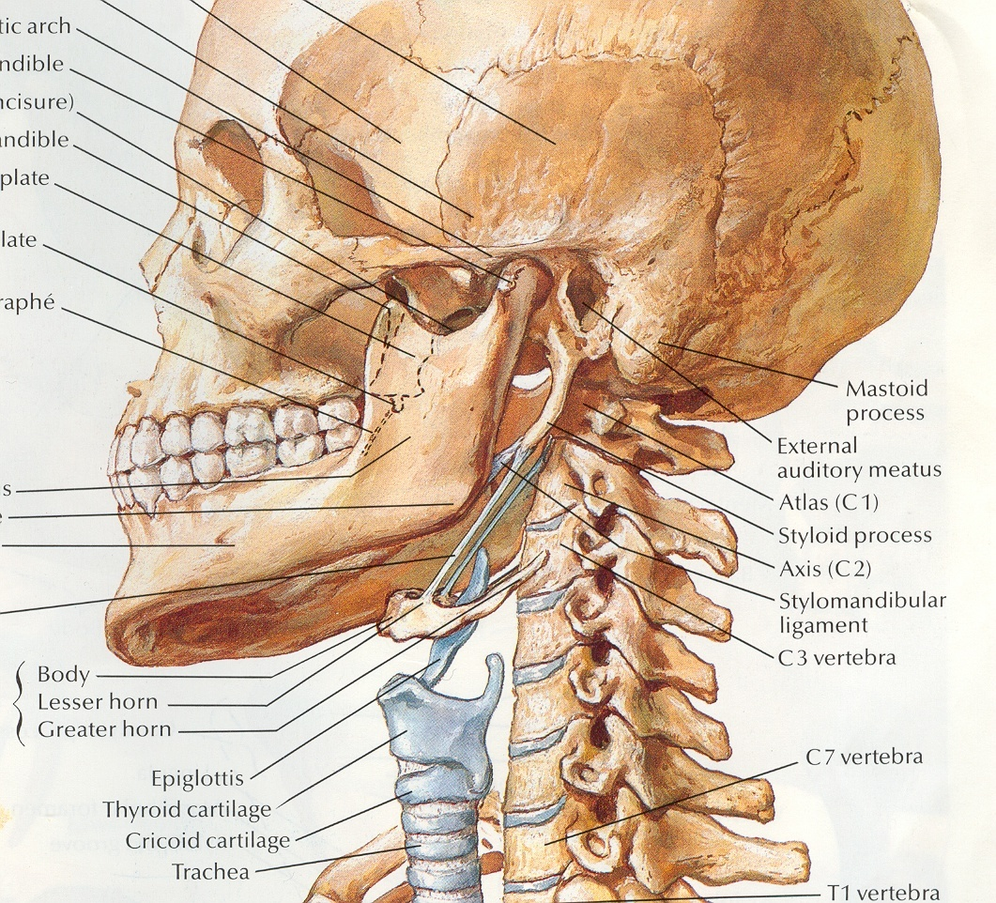

Slide 4
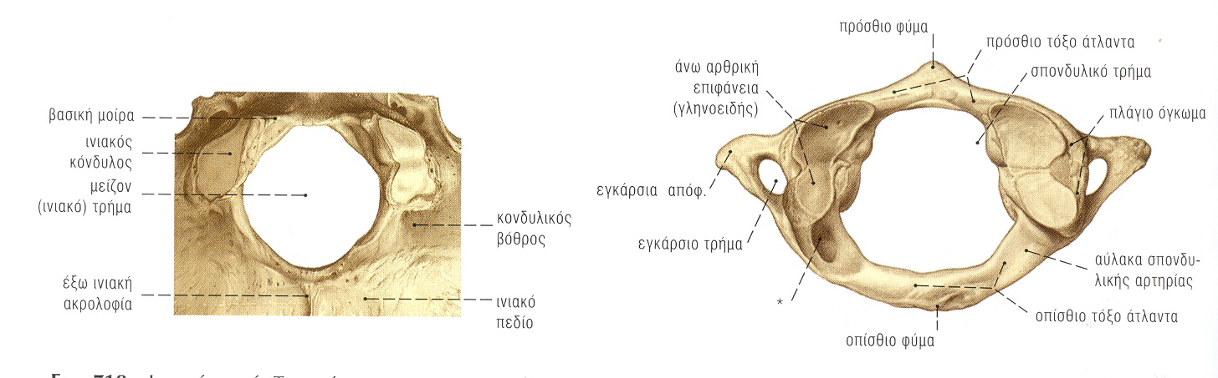
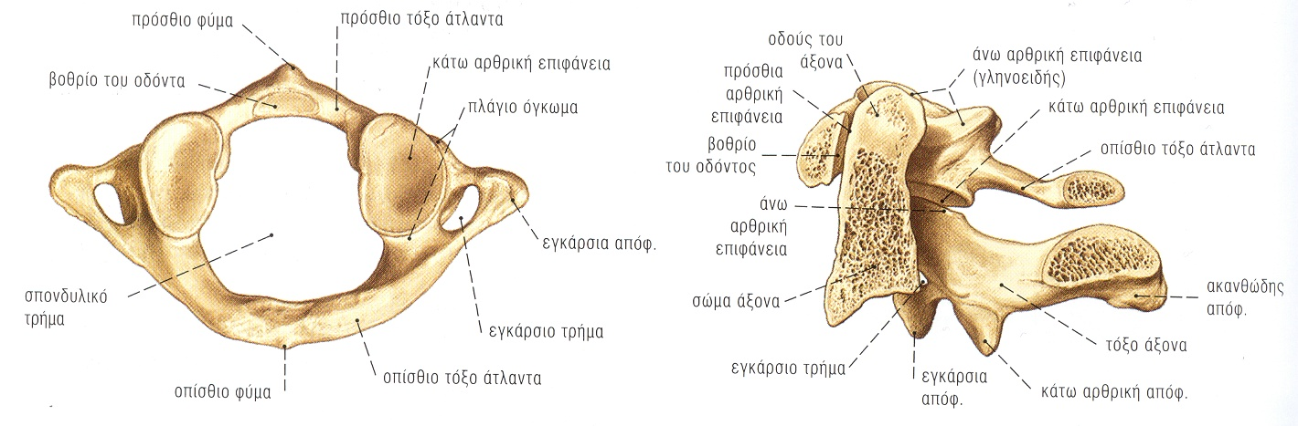
Άτλας – Ινιακό τρήμα

Slide 5
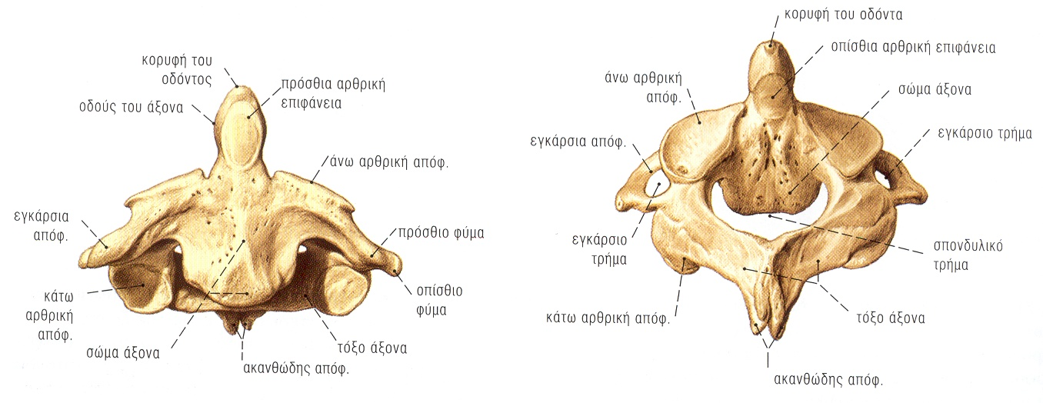
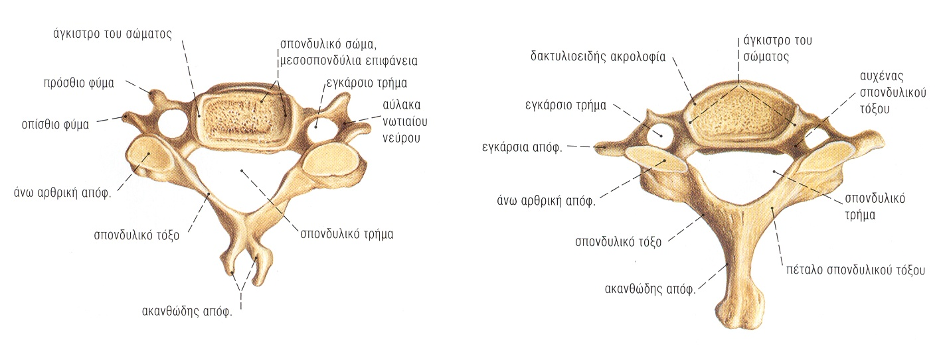
Άξονας – Α5-A7

Slide 6
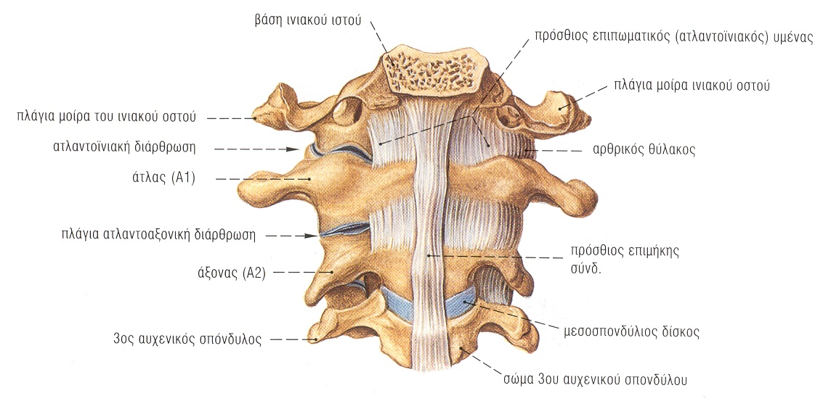
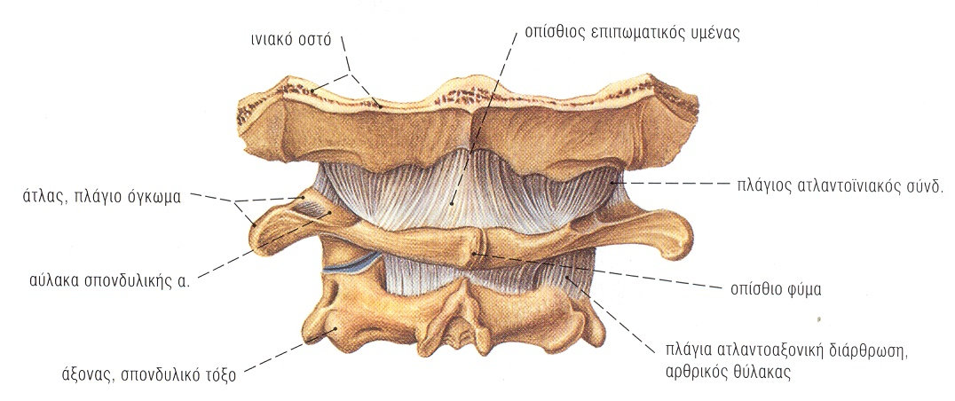
Πρόσθιος επιμήκης – Οπίσθιος επιπωματικός

Slide 7
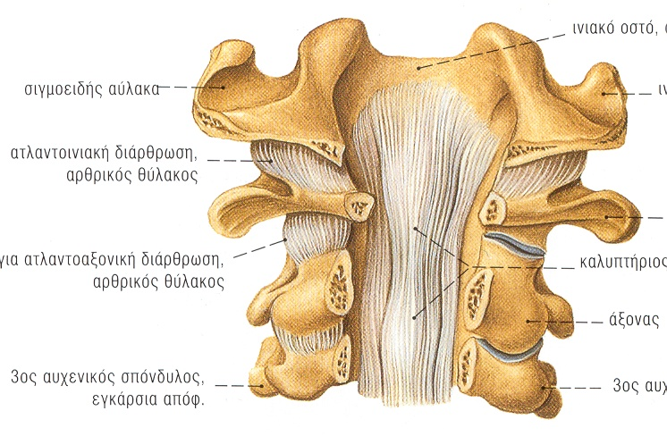
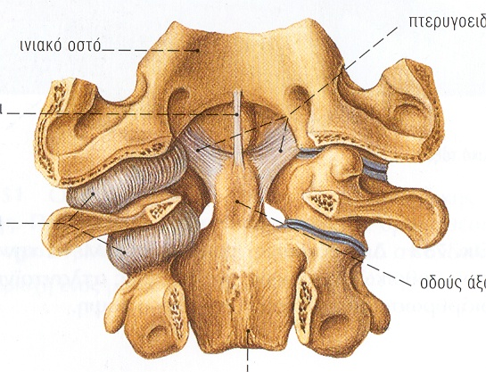
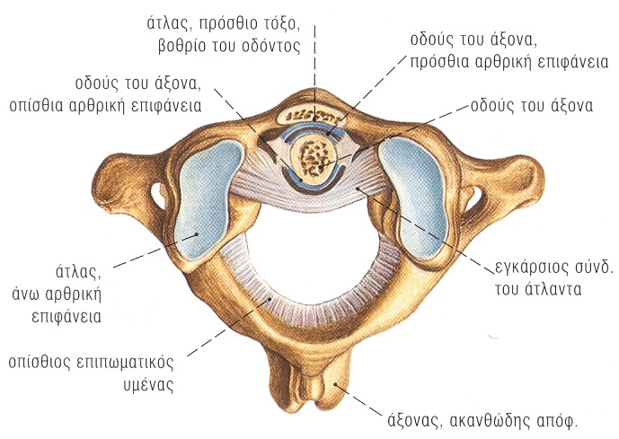
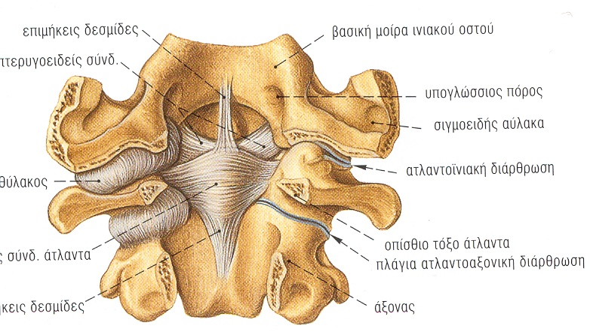

Slide 8
Κεφάλαιο 2: Μυϊκό σύστημα
Προσθιο-πλάγιοι Μύες
(Μυώδες πλάτυσμα, Στερνοκλειδομαστοειδής)
Πρόσθιοι Μύες
(Άνωθεν και κάτωθεν του Υοειδούς Οστού)
Πλάγιοι Μύες
(Πρόσθιος – Μέσος – Οπίσθιος Σκαληνός)
Προσπονδυλικοί Μύες
(Επιμήκης τραχηλικός, Επιμήκης κεφαλικός,
Πρόσθιος ορθός κεφαλικός)
Μύες του Αυχένα (μια άλλη φορά…)

Slide 9
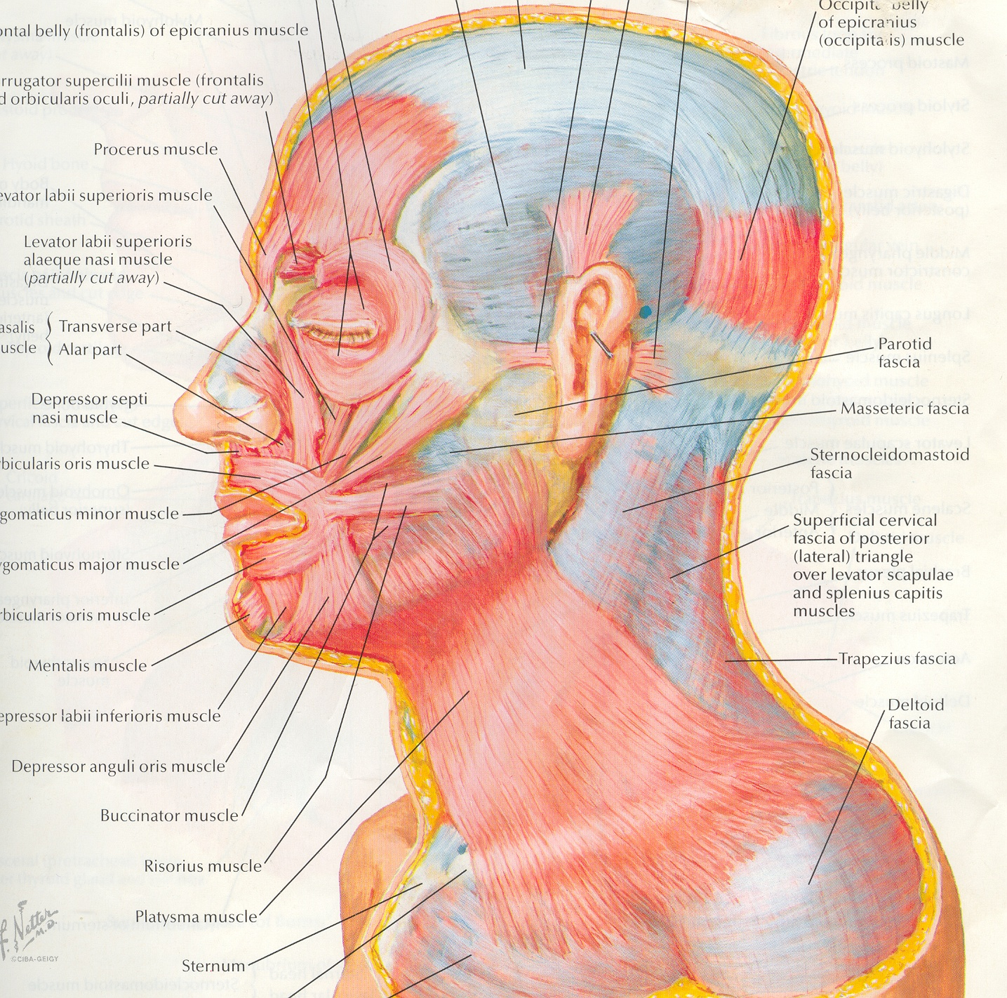
Μυώδες πλάτυσμα

Slide 10
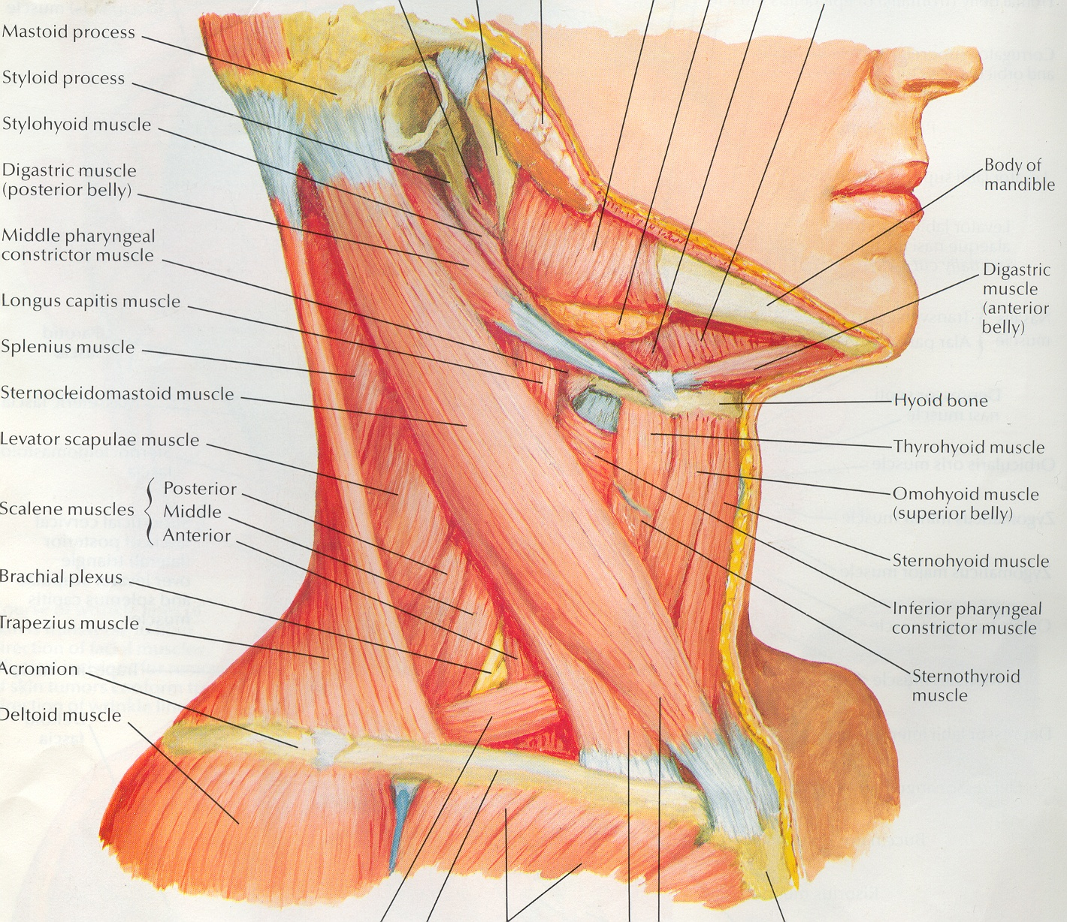
Στερνοκλειδομαστοειδής

Slide 11
Στερνοκλειδομαστοειδής
Άνωθεν υοειδούς
Διγάστωρ
κ. γνάθου
Βελονοϋοειδής
Γναθοϋοειδής
Γενειοϋοειδής
Κάτωθεν υοειδούς
Στερνοϋοειδής
Στερνοθυρεοειδής
Θυρεοϋοειδής
Ωμοϋοειδής
Σκαληνοί
Πρόσθιος
Μέσος
Οπίσθιος

Slide 12
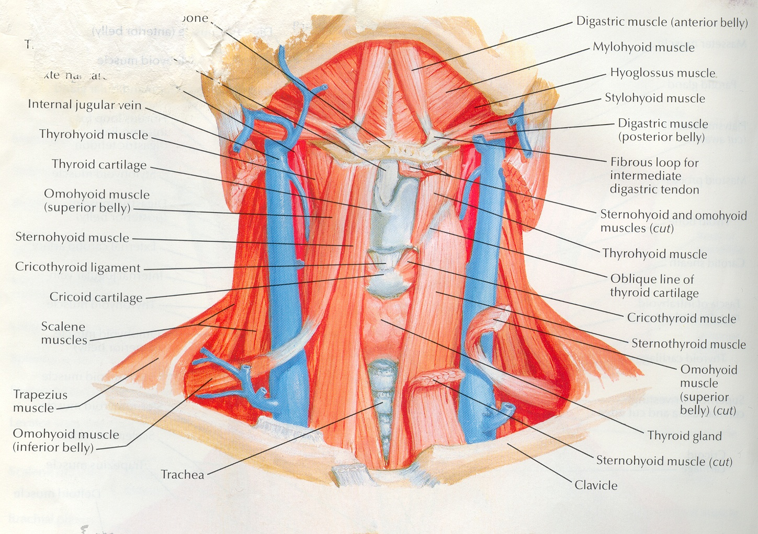
Διγάστωρ, Βελονοϋοειδής, Γναθοϋοειδής, Γενειοϋοειδής
Στερνοϋοειδής, Στερνοθυρεοειδής, Θυρεοϋοειδής, Ωμοϋοειδής

Slide 13
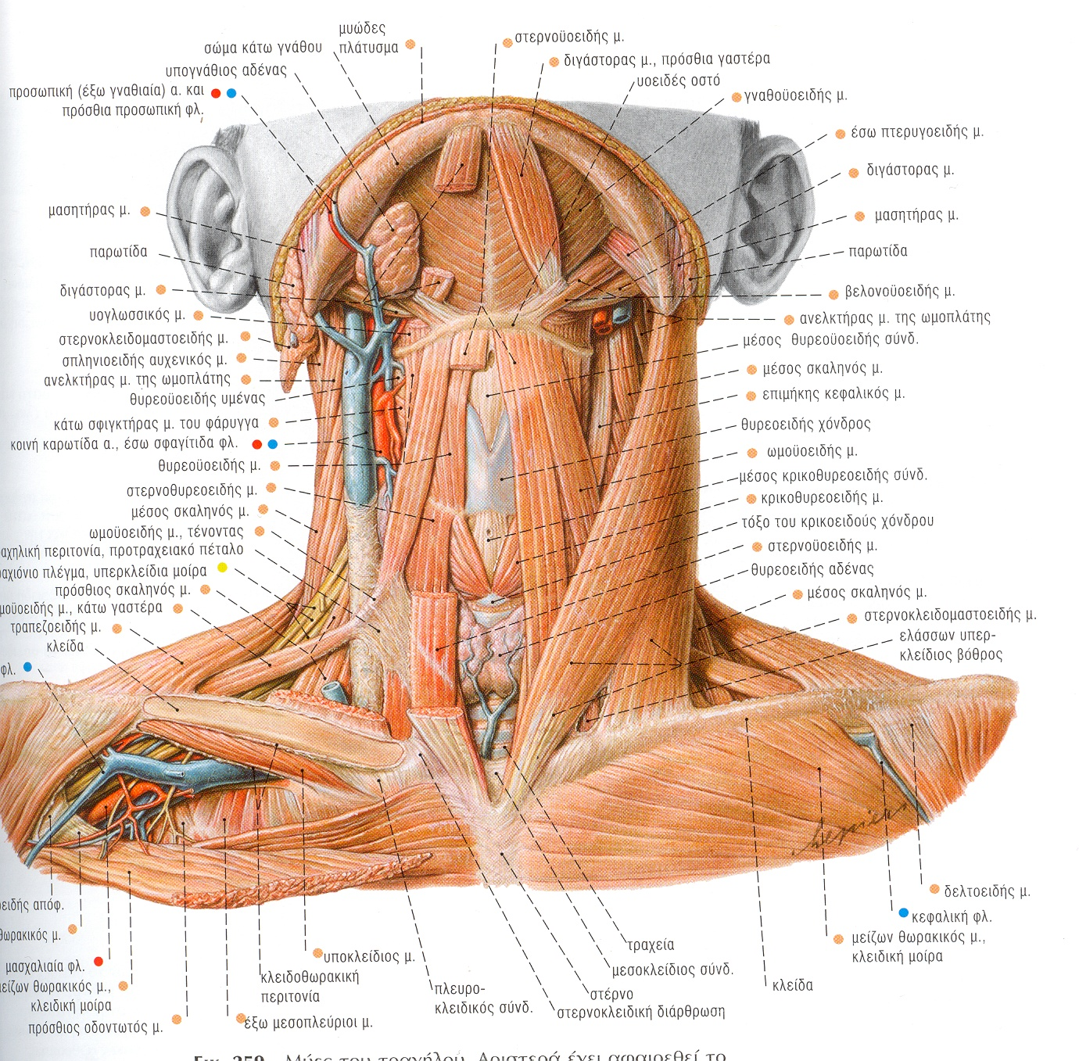

Slide 14
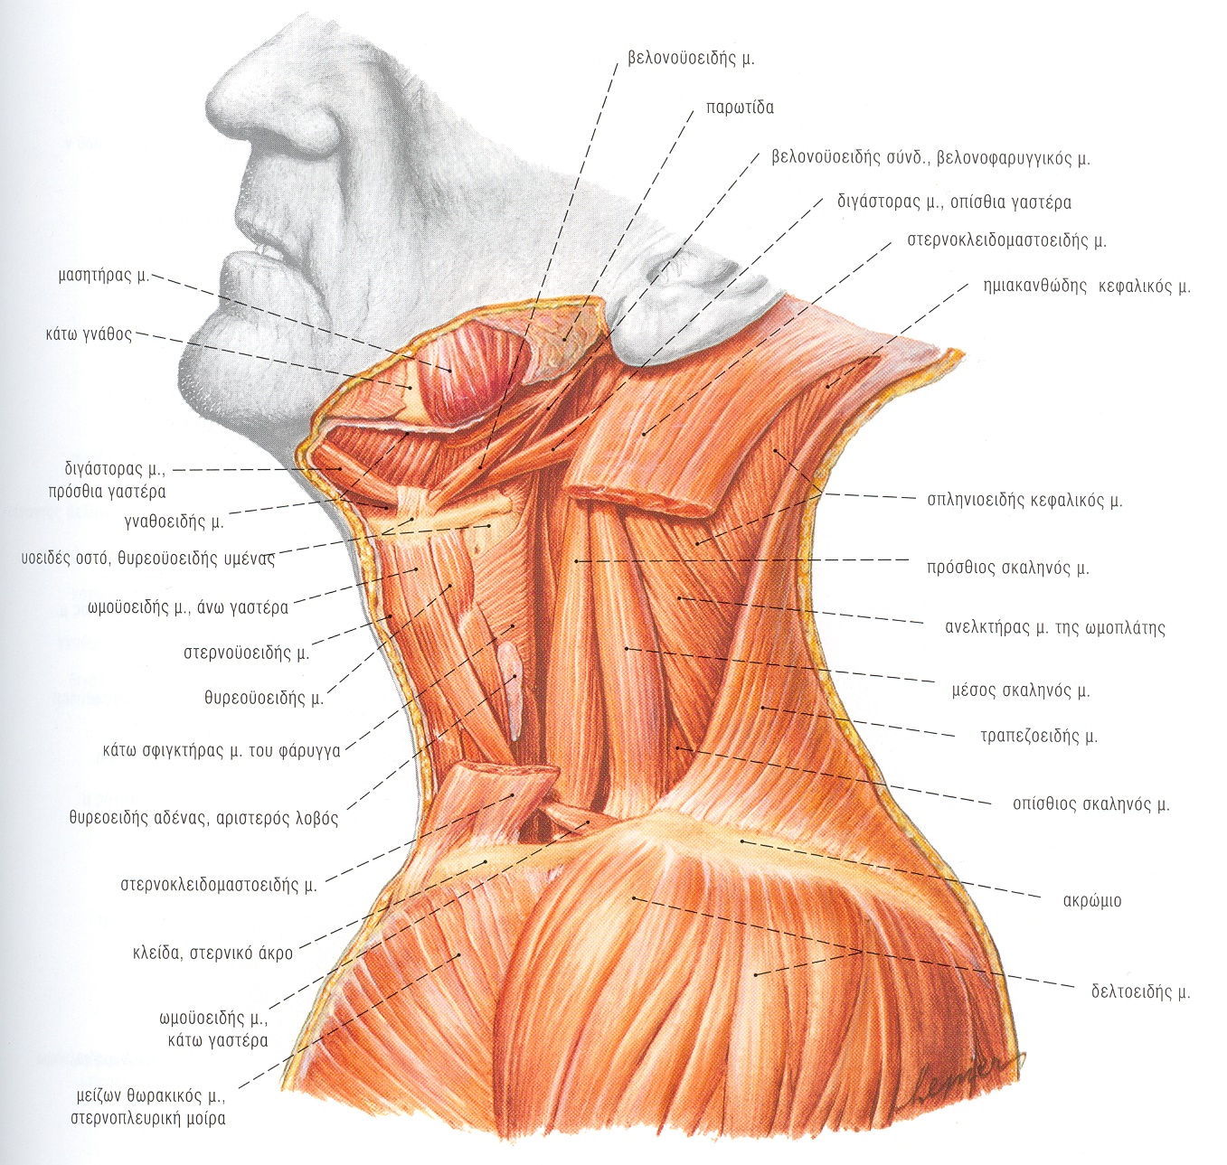

Slide 15
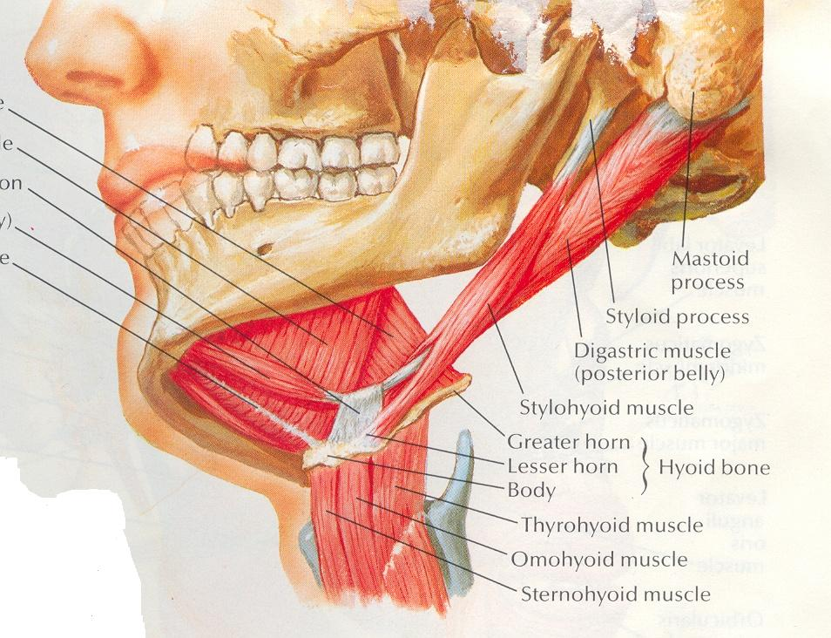
Διγάστωρ
Βελονοϋοειδής
Γναθοϋοειδής
Γενειοϋοειδής
Στερνοϋοειδής
Στερνοθυρεοειδής
Θυρεοϋοειδής
Ωμοϋοειδής

Slide 16
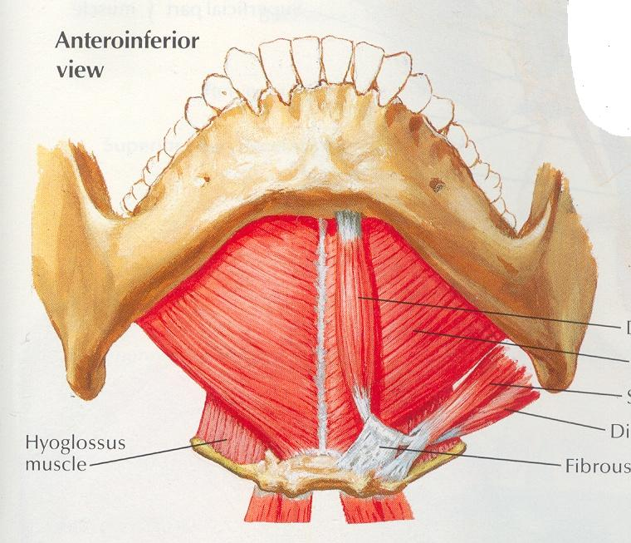
Διγάστωρ, Βελονοϋοειδής, Γναθοϋοειδής

Slide 17
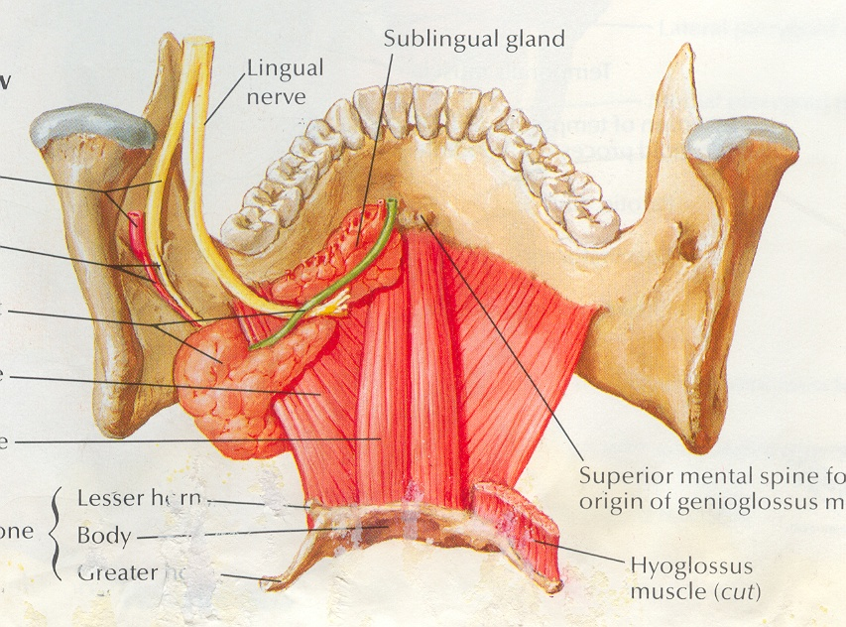
Γναθοϋοειδής, Γενειοϋοειδής, Υπογνάθιος &Υπογλώσσιος σιελ.αδ.

Slide 18
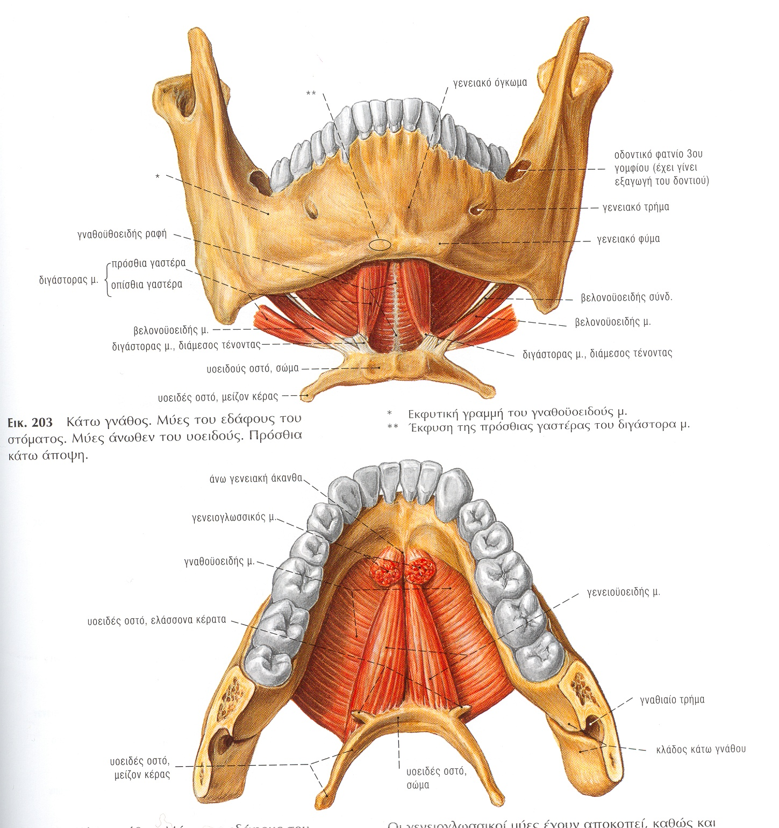

Slide 19
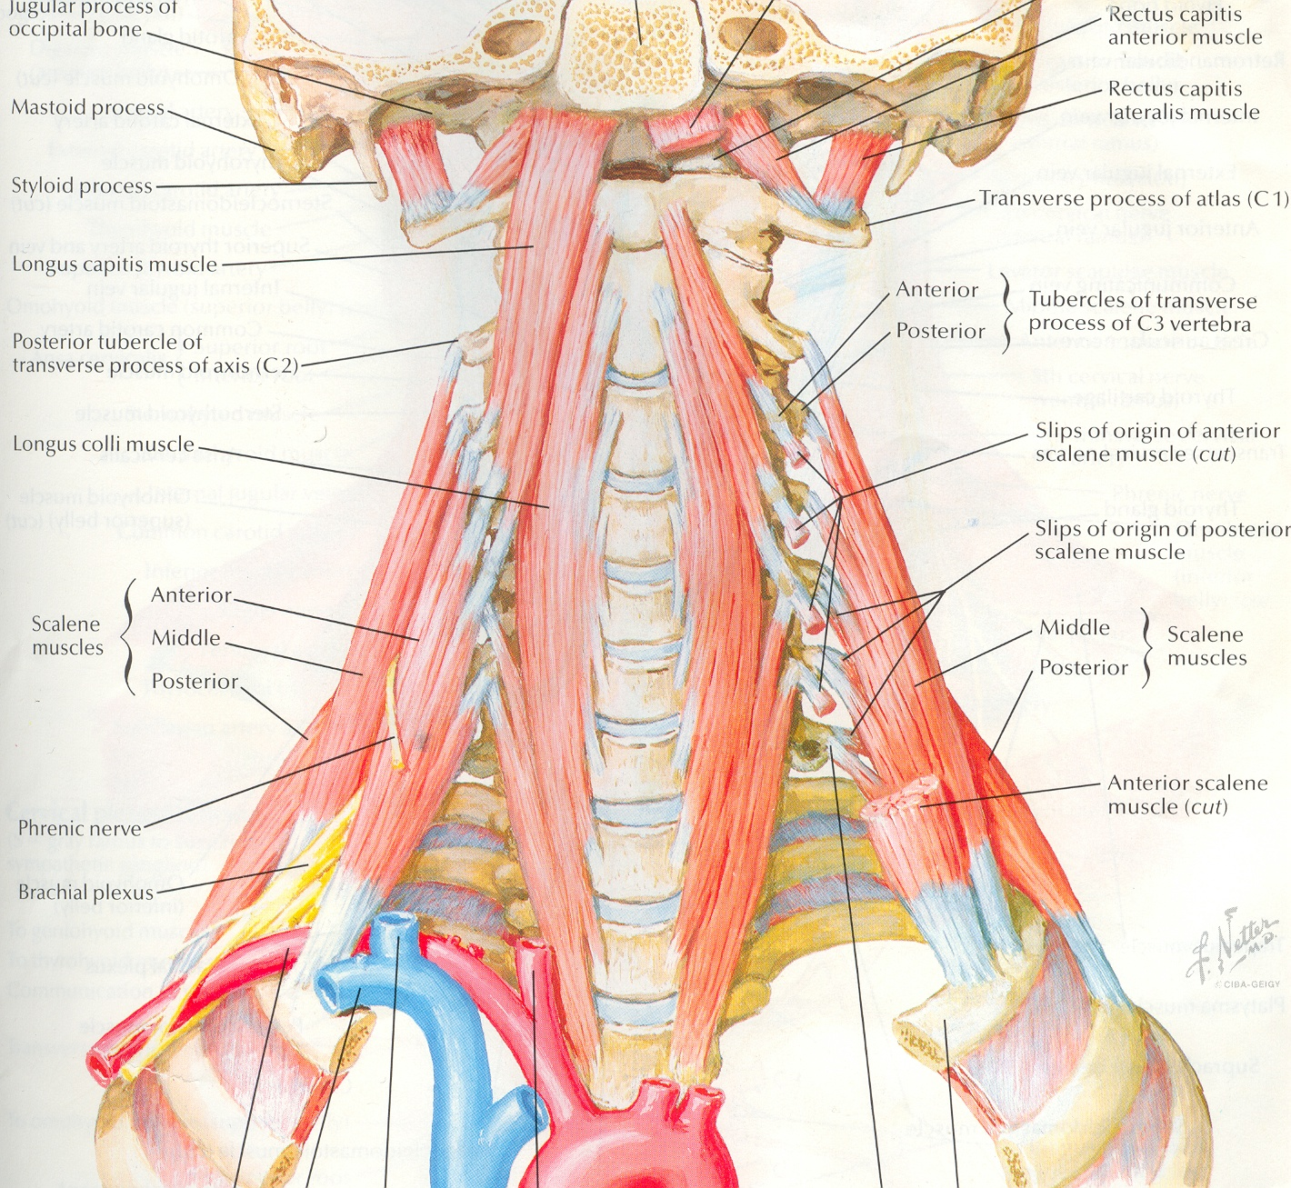
Προσπονδυλικοί μύες
Επιμήκης τραχηλικός
Επιμήκης κεφαλικός
Πρόσθιος ορθός κεφαλικός
Σκαληνοί μύες
Πρόσθιος
Μέσος
Οπίσθιος

Slide 20
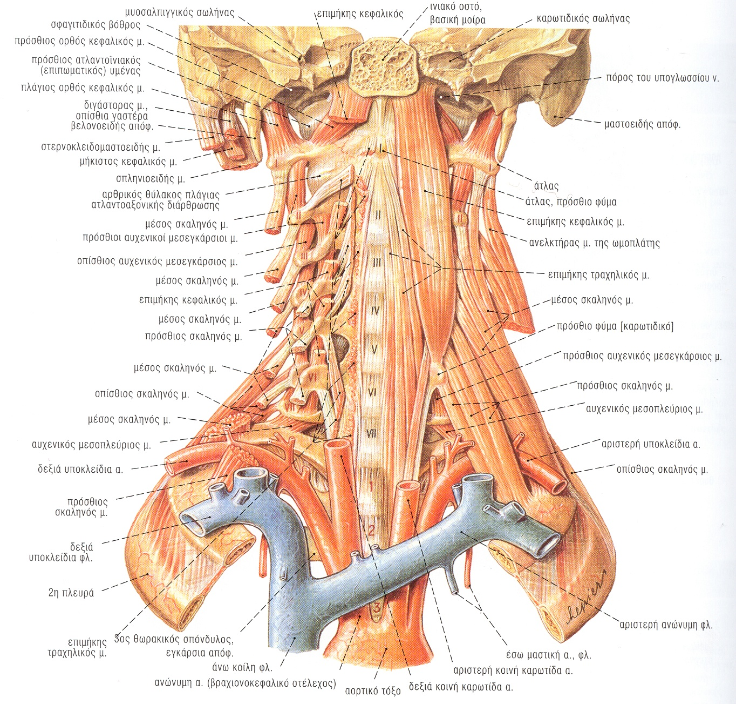

Slide 21
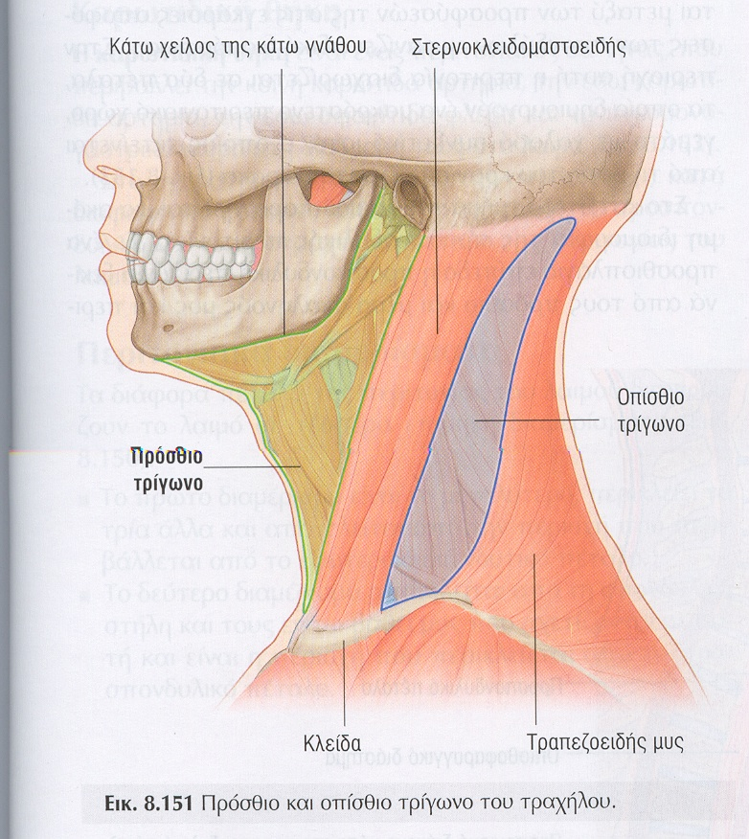

Slide 22
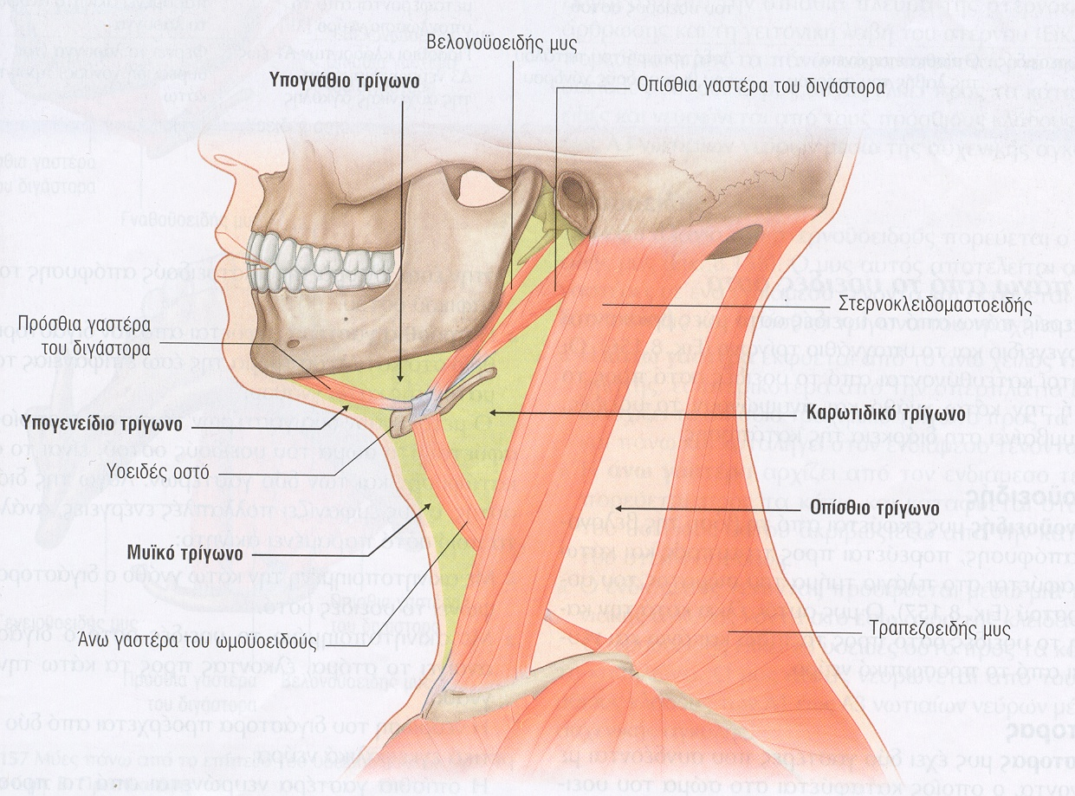

Slide 23
Κεφάλαιο 3: Νεύρα (του τραχήλου)
Νωτιαία νεύρα (Α1 – Α4) – Αυχενικό πλέγμα
Εγκεφαλικές συζυγίες
Τρίδυμο (5^{η}),
Προσωπικό (7^{η}),
Γλωσσοφαρυγγικό (9^{η}),
Πνευμονογαστρικό (10^{η})
Παραπληρωματικό (11^{η}),
Υπογλώσσιο (12^{η})

Slide 24
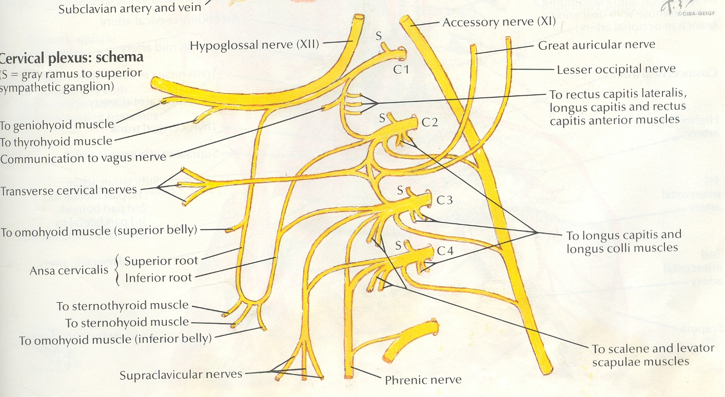
Αυχενικό πλέγμα γενειοϋδές θυρεοϋοειδές αυχενική αγκύλη μείζον ωτιαίο έλασσον ινιακό εγκάρσιο τραχηλικό υπερπλάτια
Φρενικό

Slide 25
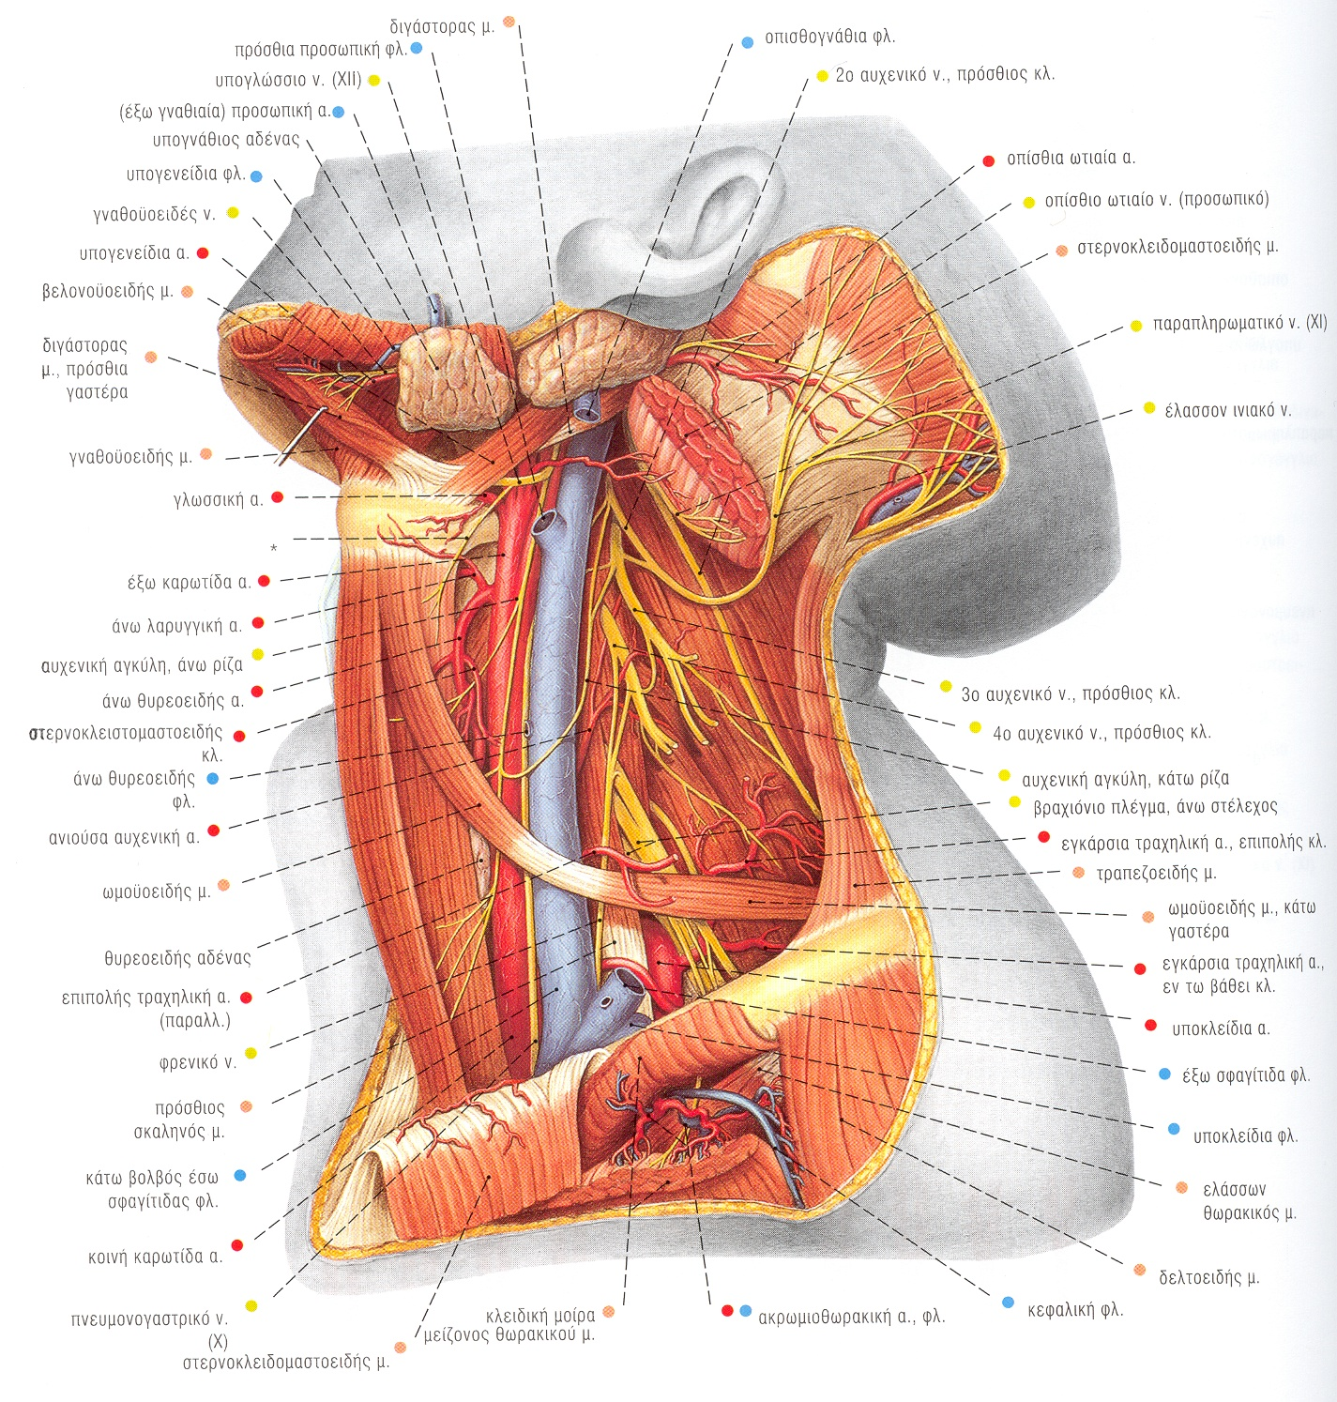

Slide 27
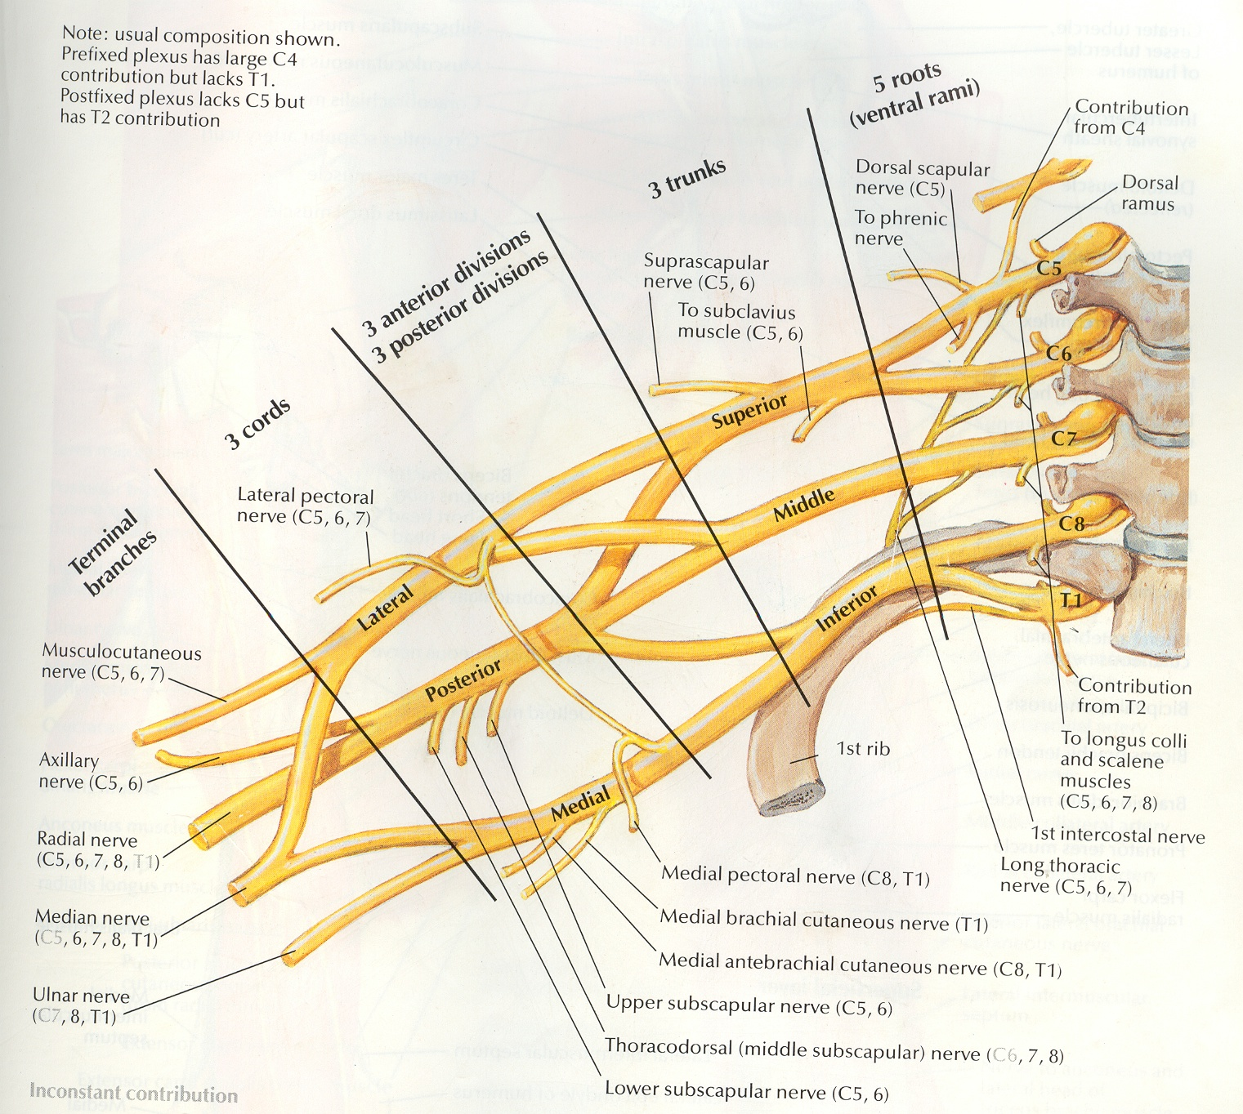

Slide 28
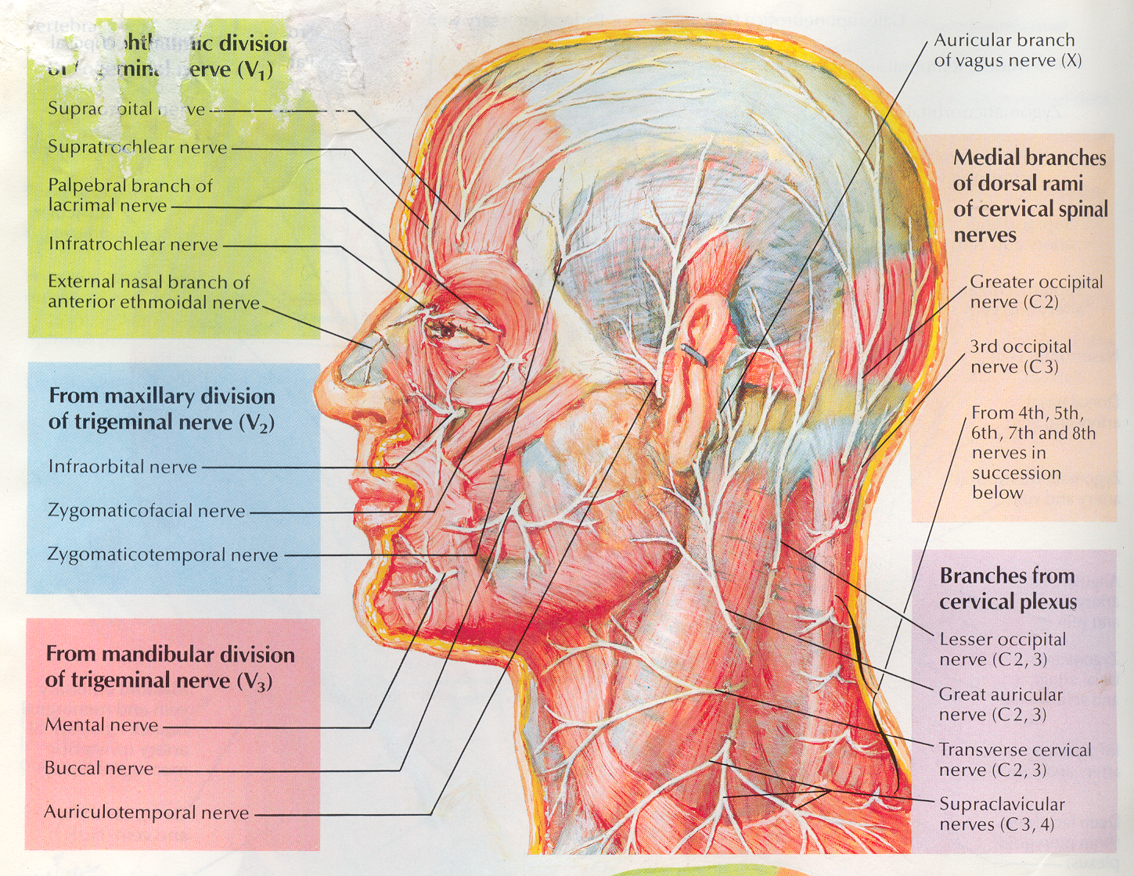

Slide 29
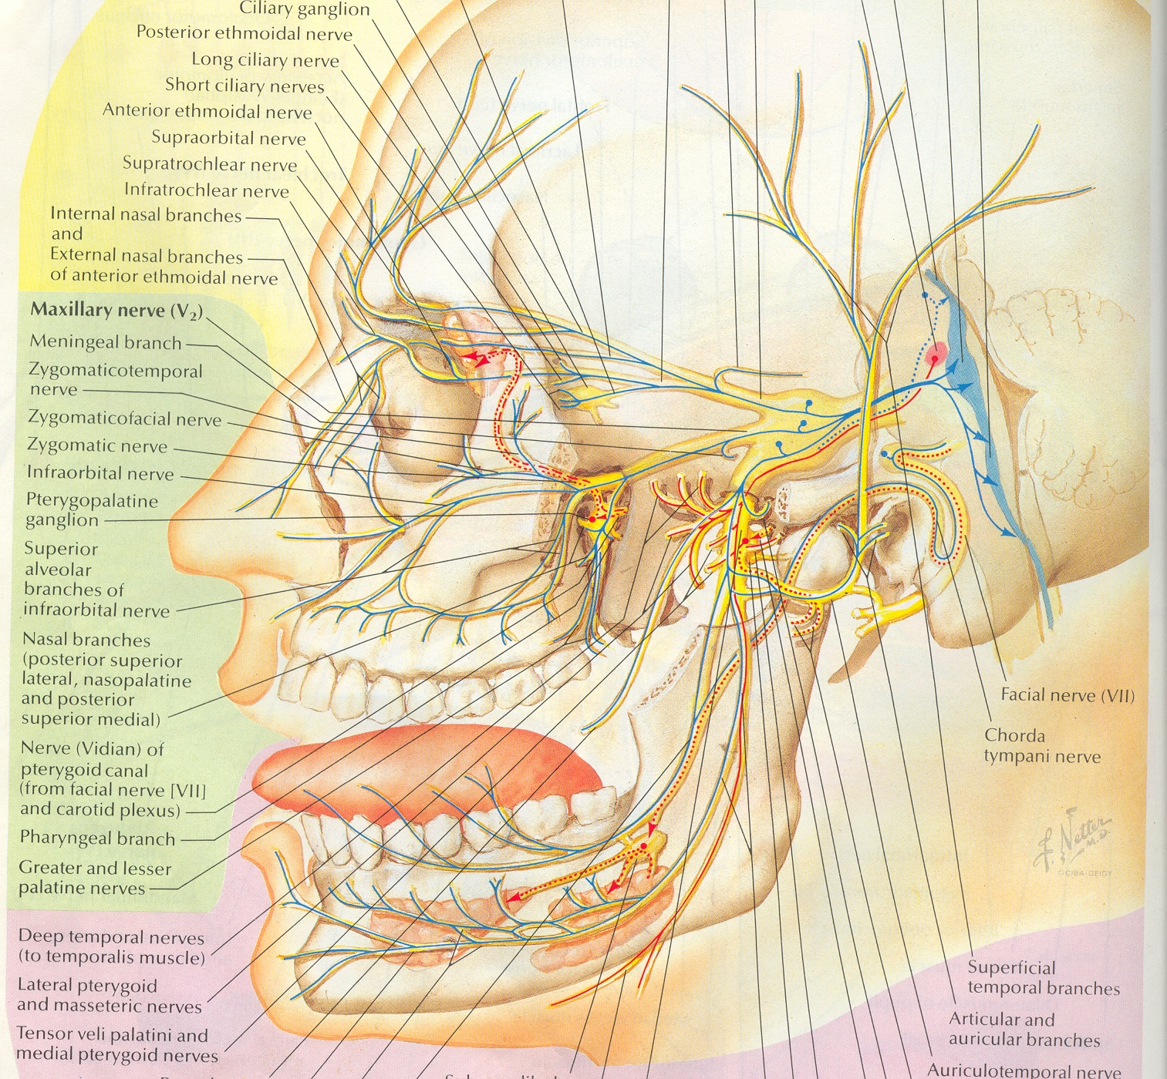
Τρίδυμο ν.
(V)

Slide 30
Κλάδοι V για τον τράχηλο
Γλωσσικό - (Κάτω φατνιακό…) Γναθοϋοειδές

Slide 31
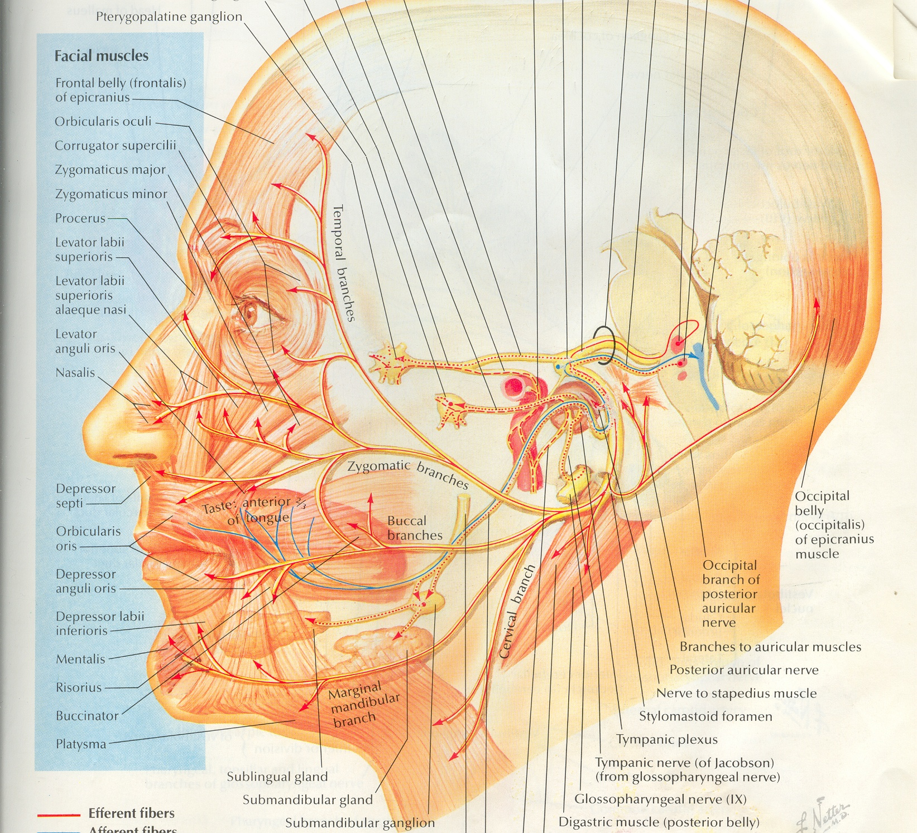
Προσωπικό ν. (VII)

Slide 32
Κλάδοι του (VII) για τράχηλο
Διγαστορικός κλ. – κλ. για το μυώδες πλάτυσμα

Slide 33
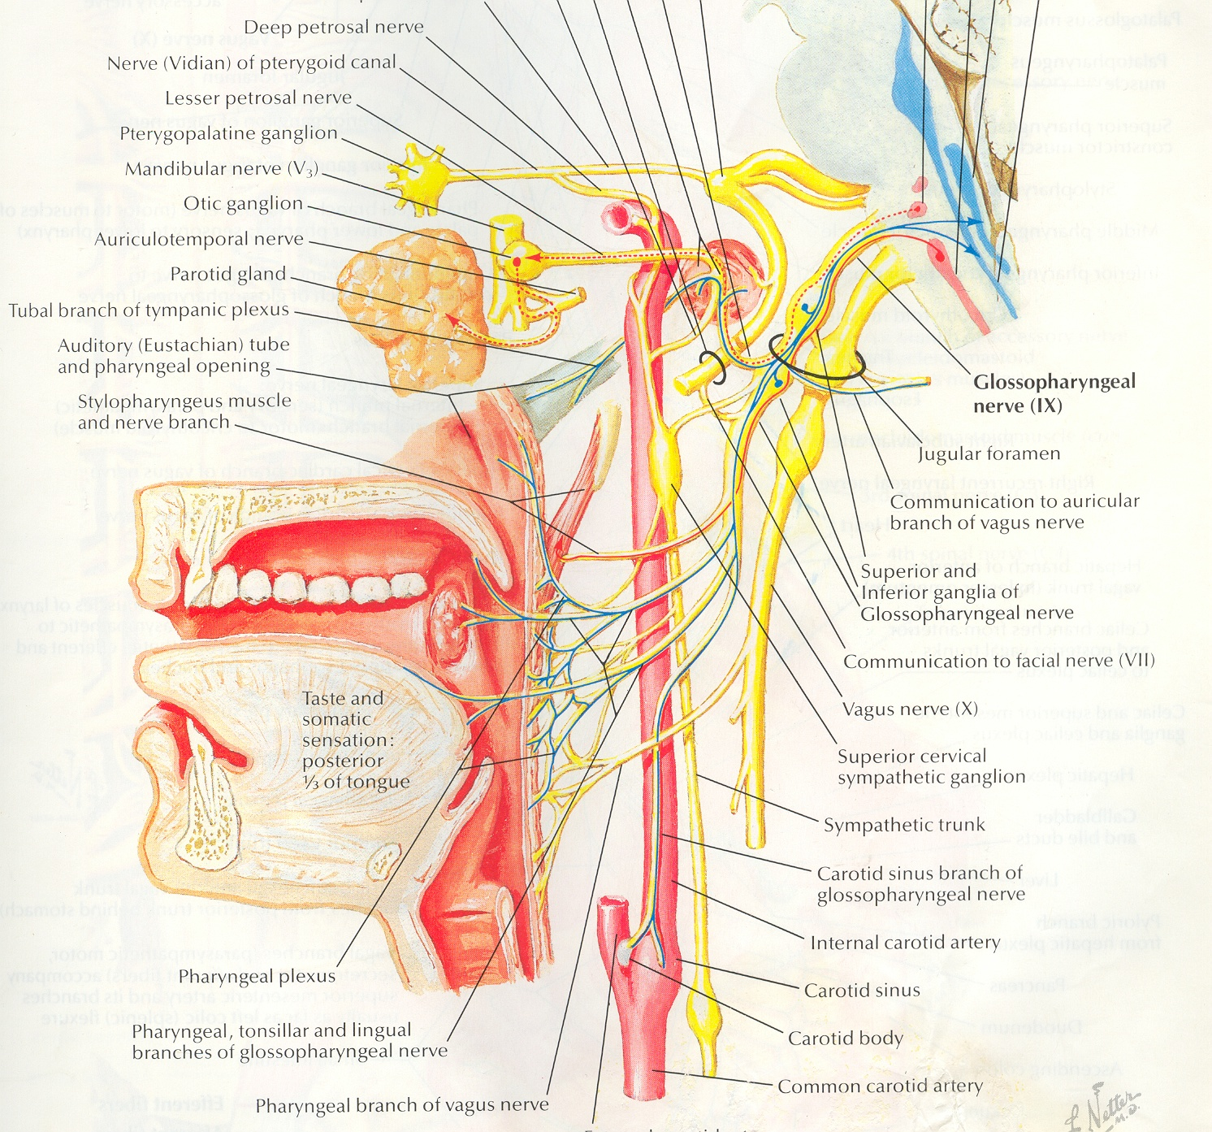
Γλωσσο-φαρυγγικό ν.
(IX)

Slide 34
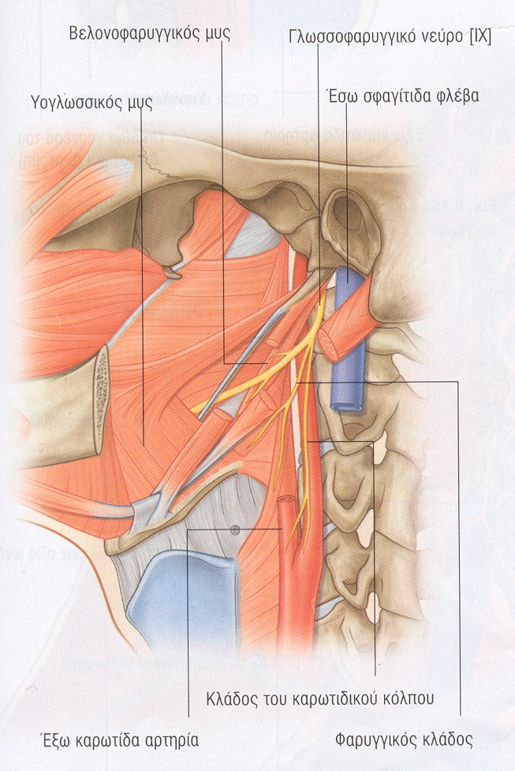
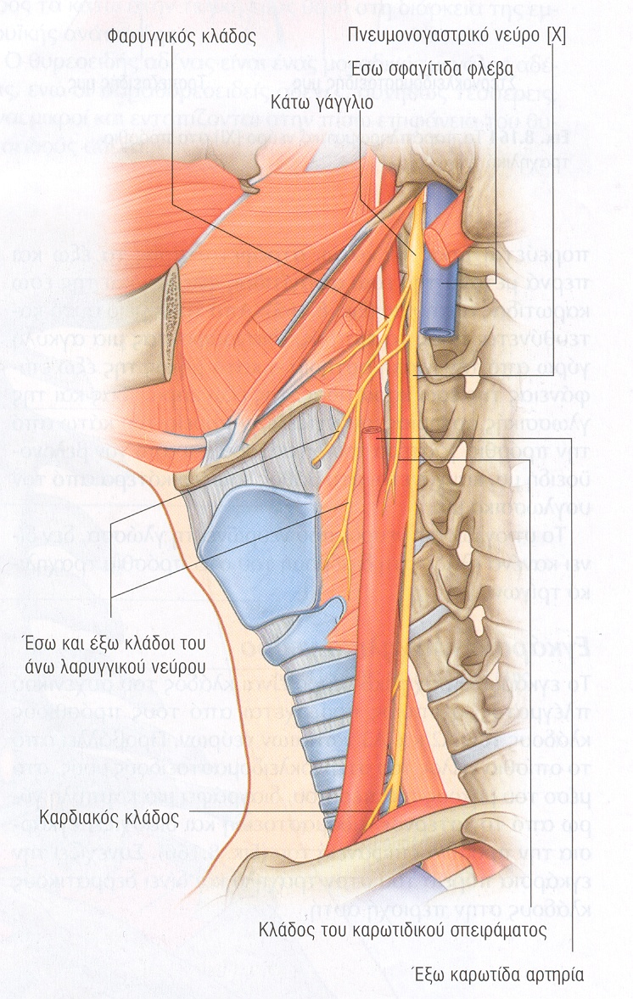

Slide 35
(ΙΧ) στον τράχηλο ν. Hering φαρυγγικοί κλ. κλ. βελονο- φαρυγγικού
(γλωσσικοί κλ.)

Slide 36
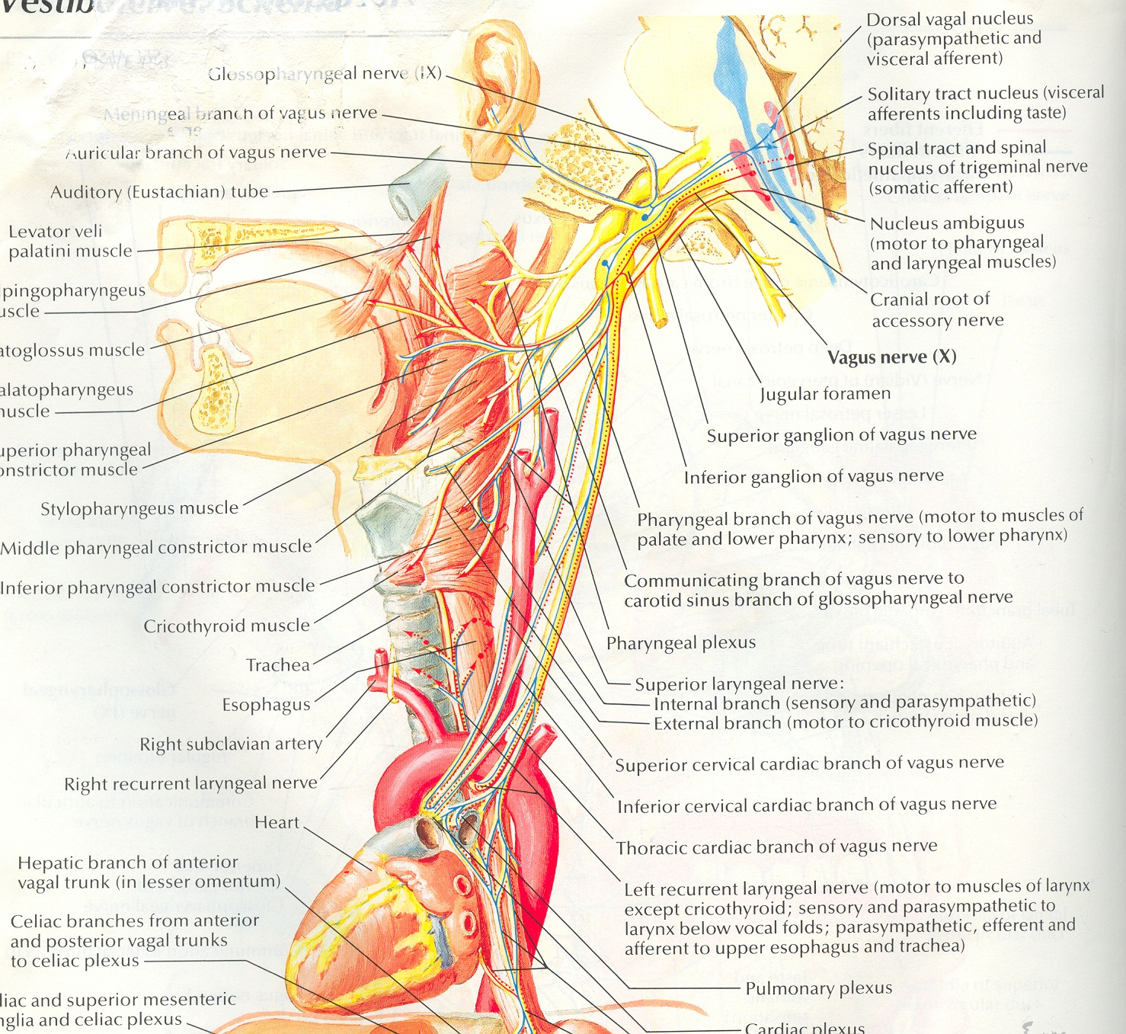
Πνευμονογαστρικό ν. (Vagus) (X)

Slide 37
Κλάδοι (X) στον τράχηλο
Άνω λαρυγγικό
Κάτω λαρυγγικό
(παλίνδρομο)
Φαρυγγικοί κλ.
Καρδιακοί κλ.

Slide 38
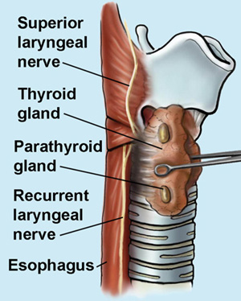
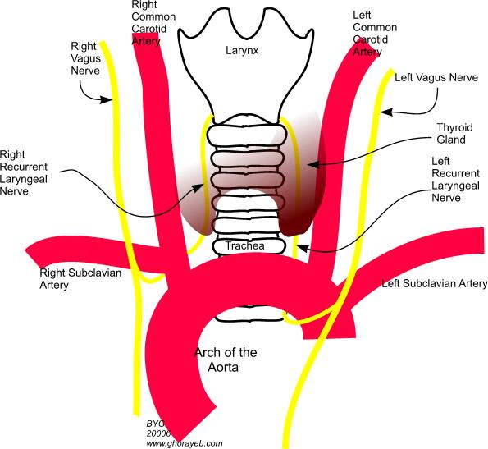
Παλίνδρομο (κάτω) λαρυγγικό νεύρο

Slide 39
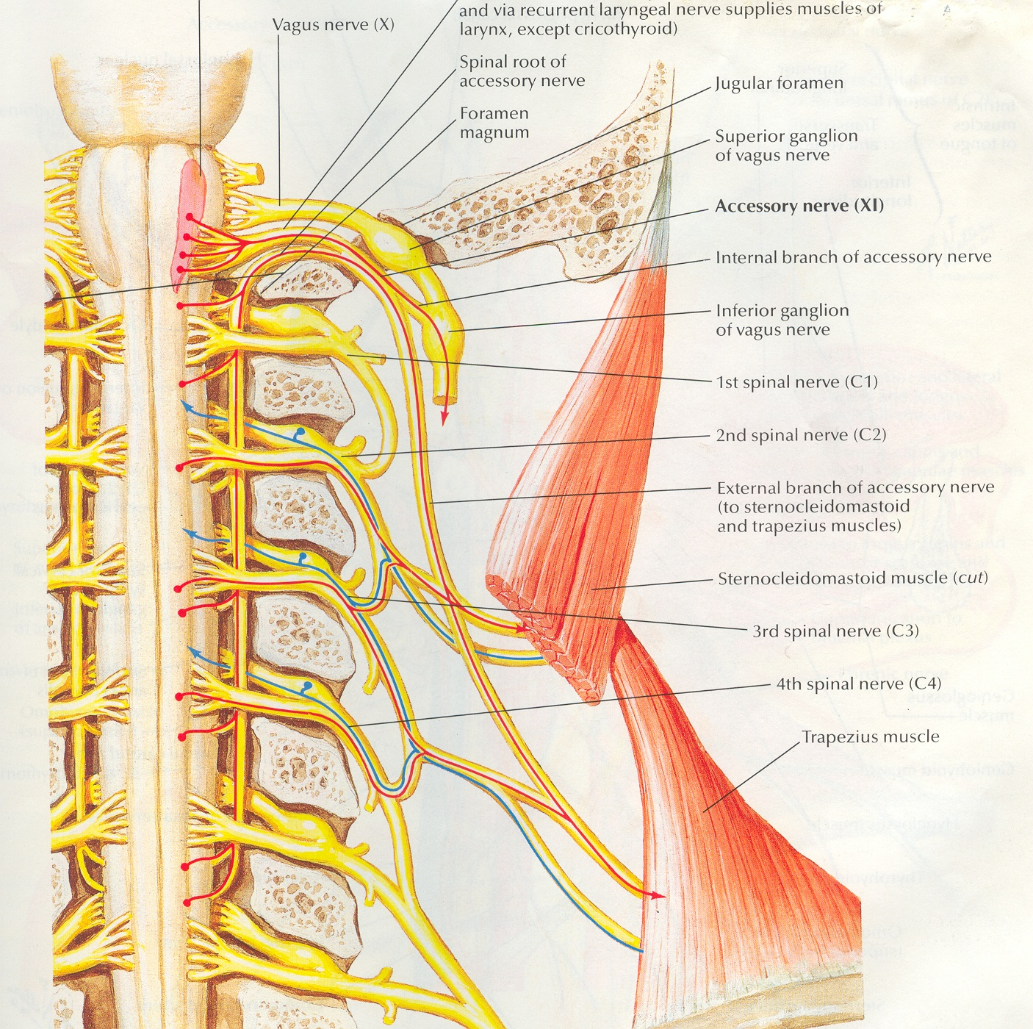
Παραπληρωματικό ν. (XI)

Slide 40
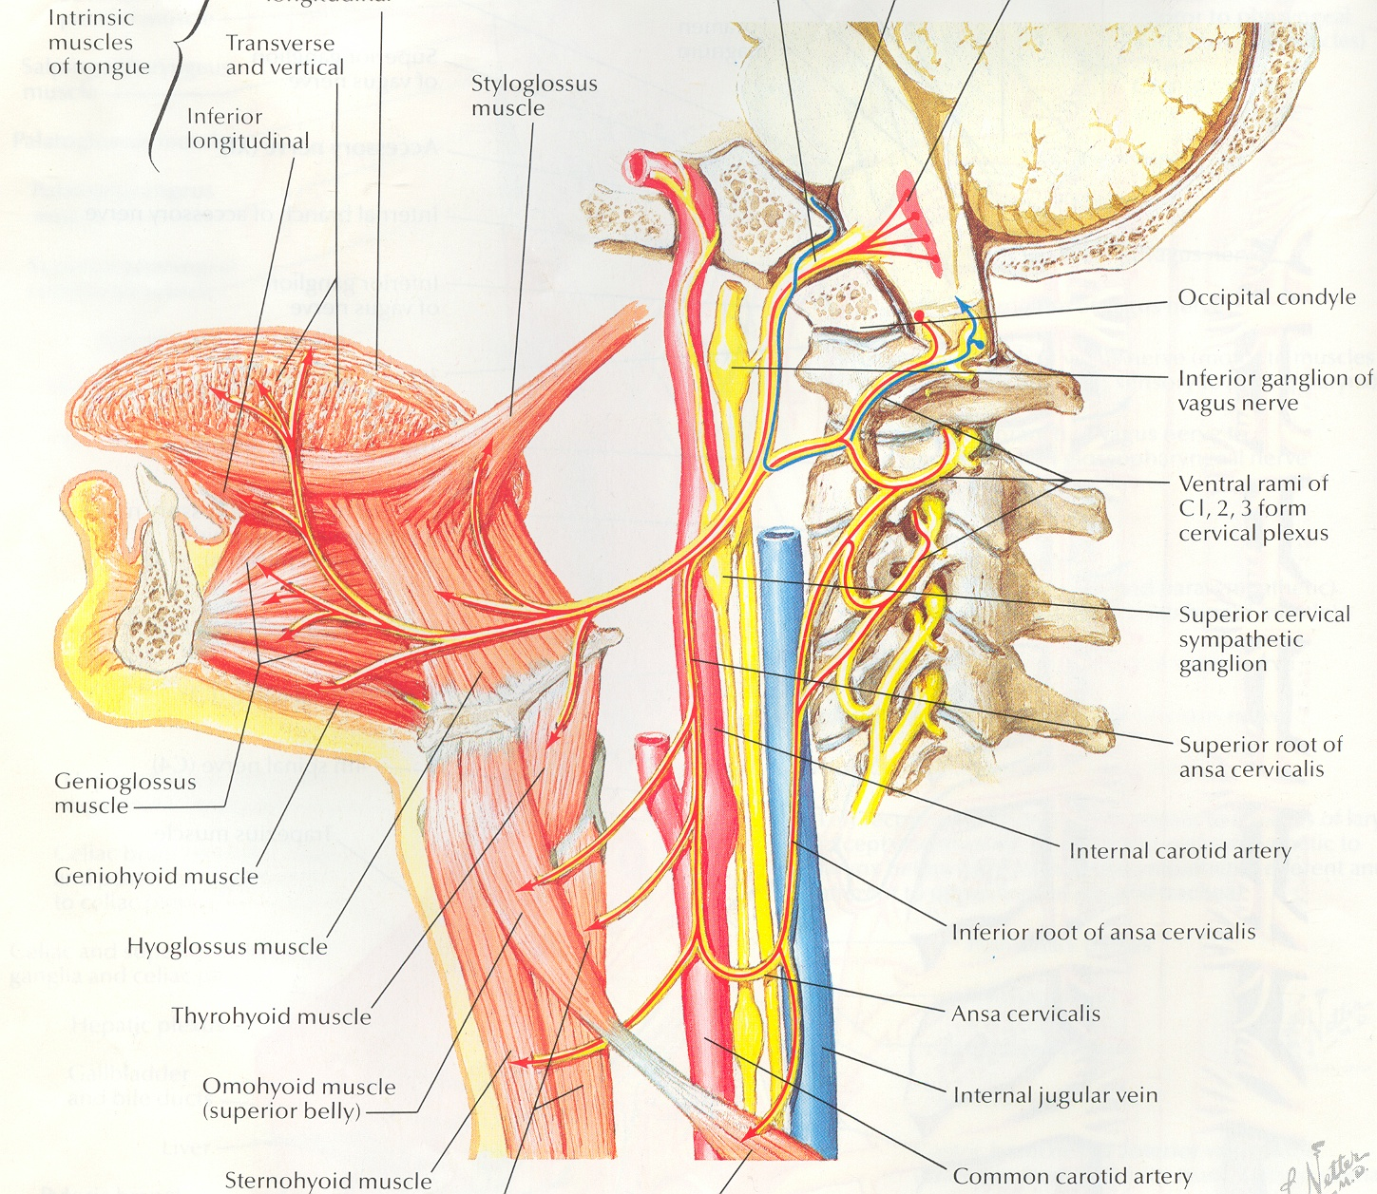
Υπογλώσσιο ν. (XII)

Slide 42
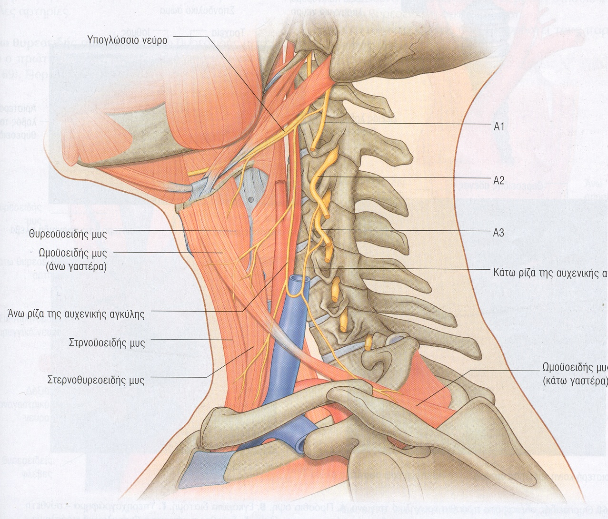
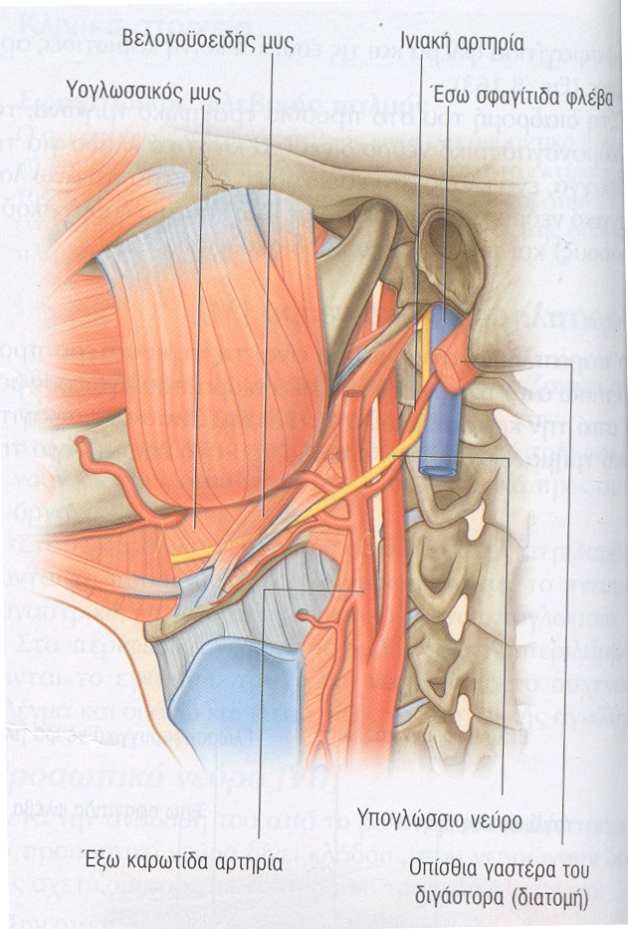

Slide 43
QUIZ: Νεύρα και λειτουργία τους
Παραπληρωματικό (XI)
Γναθοϋοειδές
Γλωσσικό
Γλωσσοφαρυγγικό (IX)
Πνευμονογαστρικό (X)
Αυχενική αγκύλη
Υπογλώσσιο (XII)
Μείζον ωτιαίο
Διγαστορικός κλ. (VII)
Ωμοϋοειδής
Δέρμα παρωτίδας
Πρόσθια 2/3 της γλώσσας
Καρωτιδικός κόλπος
Κινητικό για τη γλώσσα
Πρόσθια γαστέρα διγάστορα
Στερνοκλειδομαστοειδής
Οπίσθιο 1/3 γλώσσας
Στερνοθυρεοειδής
Βελονοϋοειδής
Μύες του λάρυγγα
Σφιγκτήρες του φάρυγγα
Οπίσθια γαστέρα διγάστορα

Slide 44
QUIZ: Νεύρα και λειτουργία τους
Παραπληρωματικό (XI)
Γναθοϋοειδές
Γλωσσικό
Γλωσσοφαρυγγικό (IX)
Πνευμονογαστρικό (X)
Αυχενική αγκύλη
Υπογλώσσιο (XII)
Μείζον ωτιαίο
Διγαστορικός κλ. (VII)
Ωμοϋοειδής
Δέρμα παρωτίδας
Πρόσθια 2/3 της γλώσσας
Καρωτιδικός κόλπος
Κινητικό για τη γλώσσα
Πρόσθια γαστέρα διγάστορα
Στερνοκλειδομαστοειδής
Οπίσθιο 1/3 γλώσσας
Στερνοθυρεοειδής
Βελονοϋοειδής
Μύες του λάρυγγα
Σφιγκτήρες του φάρυγγα
Οπίσθια γαστέρα διγάστορα

Slide 45
QUIZ: Νεύρα και λειτουργία τους
Παραπληρωματικό (XI)
Γναθοϋοειδές
Γλωσσικό
Γλωσσοφαρυγγικό (IX)
Πνευμονογαστρικό (X)
Αυχενική αγκύλη
Υπογλώσσιο (XII)
Μείζον ωτιαίο
Διγαστορικός κλ. (VII)
Ωμοϋοειδής
Δέρμα παρωτίδας
Πρόσθια 2/3 της γλώσσας
Καρωτιδικός κόλπος
Κινητικό για τη γλώσσα
Πρόσθια γαστέρα διγάστορα
Στερνοκλειδομαστοειδής
Οπίσθιο 1/3 γλώσσας
Στερνοθυρεοειδής
Βελονοϋοειδής
Μύες του λάρυγγα
Σφιγκτήρες του φάρυγγα
Οπίσθια γαστέρα διγάστορα

Slide 46
QUIZ: Νεύρα και λειτουργία τους
Παραπληρωματικό (XI)
Γναθοϋοειδές
Γλωσσικό
Γλωσσοφαρυγγικό (IX)
Πνευμονογαστρικό (X)
Αυχενική αγκύλη
Υπογλώσσιο (XII)
Μείζον ωτιαίο
Διγαστορικός κλ. (VII)
Ωμοϋοειδής
Δέρμα παρωτίδας
Πρόσθια 2/3 της γλώσσας
Καρωτιδικός κόλπος
Κινητικό για τη γλώσσα
Πρόσθια γαστέρα διγάστορα
Στερνοκλειδομαστοειδής
Οπίσθιο 1/3 γλώσσας
Στερνοθυρεοειδής
Βελονοϋοειδής
Μύες του λάρυγγα
Σφιγκτήρες του φάρυγγα
Οπίσθια γαστέρα διγάστορα

Slide 47
QUIZ: Νεύρα και λειτουργία τους
Παραπληρωματικό (XI)
Γναθοϋοειδές
Γλωσσικό
Γλωσσοφαρυγγικό (IX)
Πνευμονογαστρικό (X)
Αυχενική αγκύλη
Υπογλώσσιο (XII)
Μείζον ωτιαίο
Διγαστορικός κλ. (VII)
Ωμοϋοειδής
Δέρμα παρωτίδας
Πρόσθια 2/3 της γλώσσας
Καρωτιδικός κόλπος
Κινητικό για τη γλώσσα
Πρόσθια γαστέρα διγάστορα
Στερνοκλειδομαστοειδής
Οπίσθιο 1/3 γλώσσας
Στερνοθυρεοειδής
Βελονοϋοειδής
Μύες του λάρυγγα
Σφιγκτήρες του φάρυγγα
Οπίσθια γαστέρα διγάστορα

Slide 48
QUIZ: Νεύρα και λειτουργία τους
Παραπληρωματικό (XI)
Γναθοϋοειδές
Γλωσσικό
Γλωσσοφαρυγγικό (IX)
Πνευμονογαστρικό (X)
Αυχενική αγκύλη
Υπογλώσσιο (XII)
Μείζον ωτιαίο
Διγαστορικός κλ. (VII)
Ωμοϋοειδής
Δέρμα παρωτίδας
Πρόσθια 2/3 της γλώσσας
Καρωτιδικός κόλπος
Κινητικό για τη γλώσσα
Πρόσθια γαστέρα διγάστορα
Στερνοκλειδομαστοειδής
Οπίσθιο 1/3 γλώσσας
Στερνοθυρεοειδής
Βελονοϋοειδής
Μύες του λάρυγγα
Σφιγκτήρες του φάρυγγα
Οπίσθια γαστέρα διγάστορα

Slide 49
QUIZ: Νεύρα και λειτουργία τους
Παραπληρωματικό (XI)
Γναθοϋοειδές
Γλωσσικό
Γλωσσοφαρυγγικό (IX)
Πνευμονογαστρικό (X)
Αυχενική αγκύλη
Υπογλώσσιο (XII)
Μείζον ωτιαίο
Διγαστορικός κλ. (VII)
Ωμοϋοειδής
Δέρμα παρωτίδας
Πρόσθια 2/3 της γλώσσας
Καρωτιδικός κόλπος
Κινητικό για τη γλώσσα
Πρόσθια γαστέρα διγάστορα
Στερνοκλειδομαστοειδής
Οπίσθιο 1/3 γλώσσας
Στερνοθυρεοειδής
Βελονοϋοειδής
Μύες του λάρυγγα
Σφιγκτήρες του φάρυγγα
Οπίσθια γαστέρα διγάστορα

Slide 50
QUIZ: Νεύρα και λειτουργία τους
Παραπληρωματικό (XI)
Γναθοϋοειδές
Γλωσσικό
Γλωσσοφαρυγγικό (IX)
Πνευμονογαστρικό (X)
Αυχενική αγκύλη
Υπογλώσσιο (XII)
Μείζον ωτιαίο
Διγαστορικός κλ. (VII)
Ωμοϋοειδής
Δέρμα παρωτίδας
Πρόσθια 2/3 της γλώσσας
Καρωτιδικός κόλπος
Κινητικό για τη γλώσσα
Πρόσθια γαστέρα διγάστορα
Στερνοκλειδομαστοειδής
Οπίσθιο 1/3 γλώσσας
Στερνοθυρεοειδής
Βελονοϋοειδής
Μύες του λάρυγγα
Σφιγκτήρες του φάρυγγα
Οπίσθια γαστέρα διγάστορα

Slide 51
QUIZ: Νεύρα και λειτουργία τους
Παραπληρωματικό (XI)
Γναθοϋοειδές
Γλωσσικό
Γλωσσοφαρυγγικό (IX)
Πνευμονογαστρικό (X)
Αυχενική αγκύλη
Υπογλώσσιο (XII)
Μείζον ωτιαίο
Διγαστορικός κλ. (VII)
Ωμοϋοειδής
Δέρμα παρωτίδας
Πρόσθια 2/3 της γλώσσας
Καρωτιδικός κόλπος
Κινητικό για τη γλώσσα
Πρόσθια γαστέρα διγάστορα
Στερνοκλειδομαστοειδής
Οπίσθιο 1/3 γλώσσας
Στερνοθυρεοειδής
Βελονοϋοειδής
Μύες του λάρυγγα
Σφιγκτήρες του φάρυγγα
Οπίσθια γαστέρα διγάστορα

Slide 52
QUIZ: Νεύρα και λειτουργία τους
Παραπληρωματικό (XI)
Γναθοϋοειδές
Γλωσσικό
Γλωσσοφαρυγγικό (IX)
Πνευμονογαστρικό (X)
Αυχενική αγκύλη
Υπογλώσσιο (XII)
Μείζον ωτιαίο
Διγαστορικός κλ. (VII)
Ωμοϋοειδής
Δέρμα παρωτίδας
Πρόσθια 2/3 της γλώσσας
Καρωτιδικός κόλπος
Κινητικό για τη γλώσσα
Πρόσθια γαστέρα διγάστορα
Στερνοκλειδομαστοειδής
Οπίσθιο 1/3 γλώσσας
Στερνοθυρεοειδής
Βελονοϋοειδής
Μύες του λάρυγγα
Σφιγκτήρες του φάρυγγα
Οπίσθια γαστέρα διγάστορα

Slide 53
QUIZ: Νεύρα και λειτουργία τους
Παραπληρωματικό (XI)
Γναθοϋοειδές
Γλωσσικό
Γλωσσοφαρυγγικό (IX)
Πνευμονογαστρικό (X)
Αυχενική αγκύλη
Υπογλώσσιο (XII)
Μείζον ωτιαίο
Διγαστορικός κλ. (VII)
Ωμοϋοειδής
Δέρμα παρωτίδας
Πρόσθια 2/3 της γλώσσας
Καρωτιδικός κόλπος
Κινητικό για τη γλώσσα
Πρόσθια γαστέρα διγάστορα
Στερνοκλειδομαστοειδής
Οπίσθιο 1/3 γλώσσας
Στερνοθυρεοειδής
Βελονοϋοειδής
Μύες του λάρυγγα
Σφιγκτήρες του φάρυγγα
Οπίσθια γαστέρα διγάστορα

Slide 54
QUIZ: Νεύρα και λειτουργία τους
Παραπληρωματικό (XI)
Γναθοϋοειδές
Γλωσσικό
Γλωσσοφαρυγγικό (IX)
Πνευμονογαστρικό (X)
Αυχενική αγκύλη
Υπογλώσσιο (XII)
Μείζον ωτιαίο
Διγαστορικός κλ. (VII)
Ωμοϋοειδής
Δέρμα παρωτίδας
Πρόσθια 2/3 της γλώσσας
Καρωτιδικός κόλπος
Κινητικό για τη γλώσσα
Πρόσθια γαστέρα διγάστορα
Στερνοκλειδομαστοειδής
Οπίσθιο 1/3 γλώσσας
Στερνοθυρεοειδής
Βελονοϋοειδής
Μύες του λάρυγγα
Σφιγκτήρες του φάρυγγα
Οπίσθια γαστέρα διγάστορα

Slide 55
QUIZ: Νεύρα και λειτουργία τους
Παραπληρωματικό (XI)
Γναθοϋοειδές
Γλωσσικό
Γλωσσοφαρυγγικό (IX)
Πνευμονογαστρικό (X)
Αυχενική αγκύλη
Υπογλώσσιο (XII)
Μείζον ωτιαίο
Διγαστορικός κλ. (VII)
Ωμοϋοειδής
Δέρμα παρωτίδας
Πρόσθια 2/3 της γλώσσας
Καρωτιδικός κόλπος
Κινητικό για τη γλώσσα
Πρόσθια γαστέρα διγάστορα
Στερνοκλειδομαστοειδής
Οπίσθιο 1/3 γλώσσας
Στερνοθυρεοειδής
Βελονοϋοειδής
Μύες του λάρυγγα
Σφιγκτήρες του φάρυγγα
Οπίσθια γαστέρα διγάστορα

Slide 56
QUIZ: Νεύρα και λειτουργία τους
Παραπληρωματικό (XI)
Γναθοϋοειδές
Γλωσσικό
Γλωσσοφαρυγγικό (IX)
Πνευμονογαστρικό (X)
Αυχενική αγκύλη
Υπογλώσσιο (XII)
Μείζον ωτιαίο
Διγαστορικός κλ. (VII)
Ωμοϋοειδής
Δέρμα παρωτίδας
Πρόσθια 2/3 της γλώσσας
Καρωτιδικός κόλπος
Κινητικό για τη γλώσσα
Πρόσθια γαστέρα διγάστορα
Στερνοκλειδομαστοειδής
Οπίσθιο 1/3 γλώσσας
Στερνοθυρεοειδής
Βελονοϋοειδής
Μύες του λάρυγγα
Σφιγκτήρες του φάρυγγα
Οπίσθια γαστέρα διγάστορα

Slide 57
QUIZ: Νεύρα και λειτουργία τους
Παραπληρωματικό (XI)
Γναθοϋοειδές
Γλωσσικό
Γλωσσοφαρυγγικό (IX)
Πνευμονογαστρικό (X)
Αυχενική αγκύλη
Υπογλώσσιο (XII)
Μείζον ωτιαίο
Διγαστορικός κλ. (VII)
Ωμοϋοειδής
Δέρμα παρωτίδας
Πρόσθια 2/3 της γλώσσας
Καρωτιδικός κόλπος
Κινητικό για τη γλώσσα
Πρόσθια γαστέρα διγάστορα
Στερνοκλειδομαστοειδής
Οπίσθιο 1/3 γλώσσας
Στερνοθυρεοειδής
Βελονοϋοειδής
Μύες του λάρυγγα
Σφιγκτήρες του φάρυγγα
Οπίσθια γαστέρα διγάστορα

Slide 58
QUIZ: Νεύρα και λειτουργία τους
Παραπληρωματικό (XI)
Γναθοϋοειδές
Γλωσσικό
Γλωσσοφαρυγγικό (IX)
Πνευμονογαστρικό (X)
Αυχενική αγκύλη
Υπογλώσσιο (XII)
Μείζον ωτιαίο
Διγαστορικός κλ. (VII)
Ωμοϋοειδής
Δέρμα παρωτίδας
Πρόσθια 2/3 της γλώσσας
Καρωτιδικός κόλπος
Κινητικό για τη γλώσσα
Πρόσθια γαστέρα διγάστορα
Στερνοκλειδομαστοειδής
Οπίσθιο 1/3 γλώσσας
Στερνοθυρεοειδής
Βελονοϋοειδής
Μύες του λάρυγγα
Σφιγκτήρες του φάρυγγα
Οπίσθια γαστέρα διγάστορα

Slide 59
QUIZ: Νεύρα και λειτουργία τους
Παραπληρωματικό (XI)
Γναθοϋοειδές
Γλωσσικό
Γλωσσοφαρυγγικό (IX)
Πνευμονογαστρικό (X)
Αυχενική αγκύλη
Υπογλώσσιο (XII)
Μείζον ωτιαίο
Διγαστορικός κλ. (VII)
Ωμοϋοειδής
Δέρμα παρωτίδας
Πρόσθια 2/3 της γλώσσας
Καρωτιδικός κόλπος
Κινητικό για τη γλώσσα
Πρόσθια γαστέρα διγάστορα
Στερνοκλειδομαστοειδής
Οπίσθιο 1/3 γλώσσας
Στερνοθυρεοειδής
Βελονοϋοειδής
Μύες του λάρυγγα
Σφιγκτήρες του φάρυγγα
Οπίσθια γαστέρα διγάστορα

Slide 60
QUIZ: Νεύρα και λειτουργία τους
Παραπληρωματικό (XI)
Γναθοϋοειδές
Γλωσσικό
Γλωσσοφαρυγγικό (IX)
Πνευμονογαστρικό (X)
Αυχενική αγκύλη
Υπογλώσσιο (XII)
Μείζον ωτιαίο
Διγαστορικός κλ. (VII)
Ωμοϋοειδής
Δέρμα παρωτίδας
Πρόσθια 2/3 της γλώσσας
Καρωτιδικός κόλπος
Κινητικό για τη γλώσσα
Πρόσθια γαστέρα διγάστορα
Στερνοκλειδομαστοειδής
Οπίσθιο 1/3 γλώσσας
Στερνοθυρεοειδής
Βελονοϋοειδής
Μύες του λάρυγγα
Σφιγκτήρες του φάρυγγα
Οπίσθια γαστέρα διγάστορα

Slide 61
Κεφάλαιο 4:
Αγγεία (αρτηρίες-φλέβες-λεμφαγγεία)
(Κοινή) Καρωτίδα αρτηρία
Έσω Καρωτίδα (για τον Εγκέφαλο και Οφθαλμό)
Έξω Καρωτίδα (για Τράχηλο, Πρόσωπο, Σπλαχνικό
Κρανίο)
Υποκλείδιος Αρτηρία
(χορηγεί Σπονδυλική αρτηρία και άλλους 3-4 κλάδους)
Έσω Σφαγίτις Φλέβα (αντιστοιχεί στην καρωτίδα)
Έξω και Πρόσθια Σφαγίτις (χωρίς αντίστοιχη αρτηρία)

Slide 62
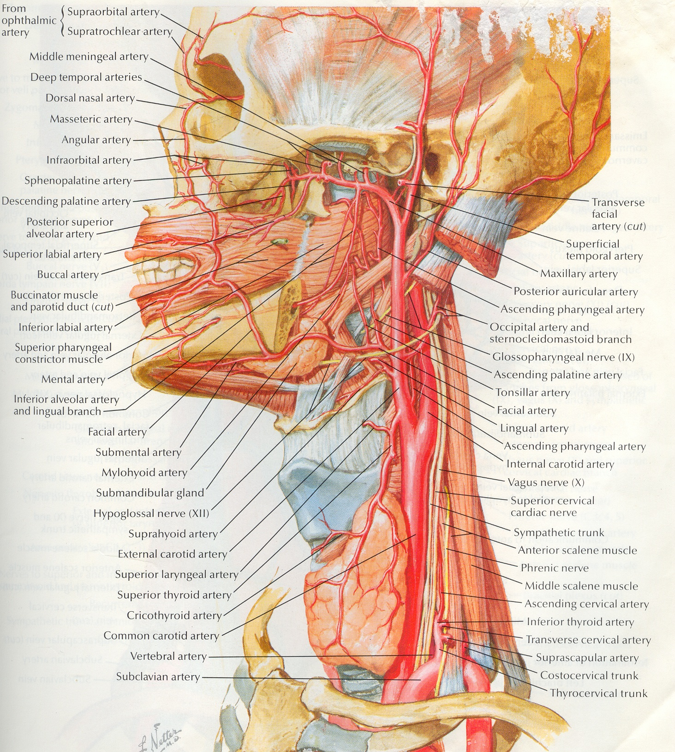

Slide 63
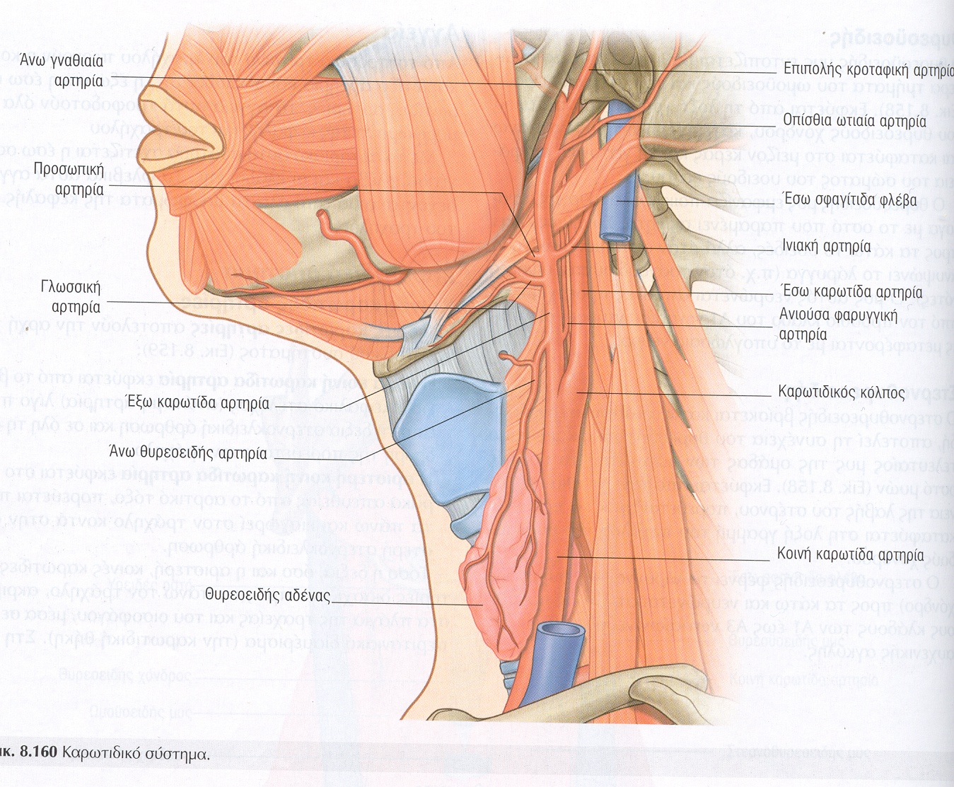

Slide 64
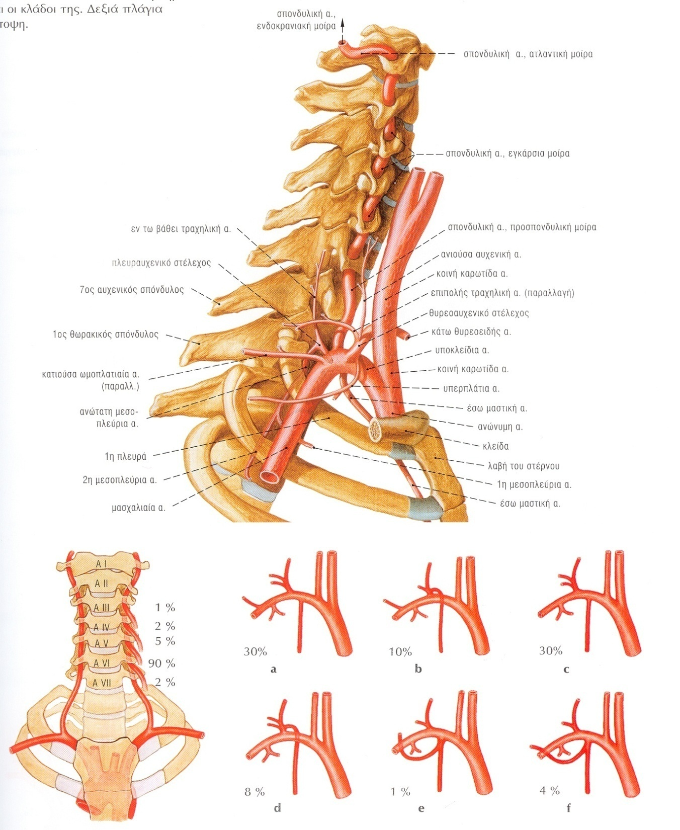

Slide 65


Slide 66
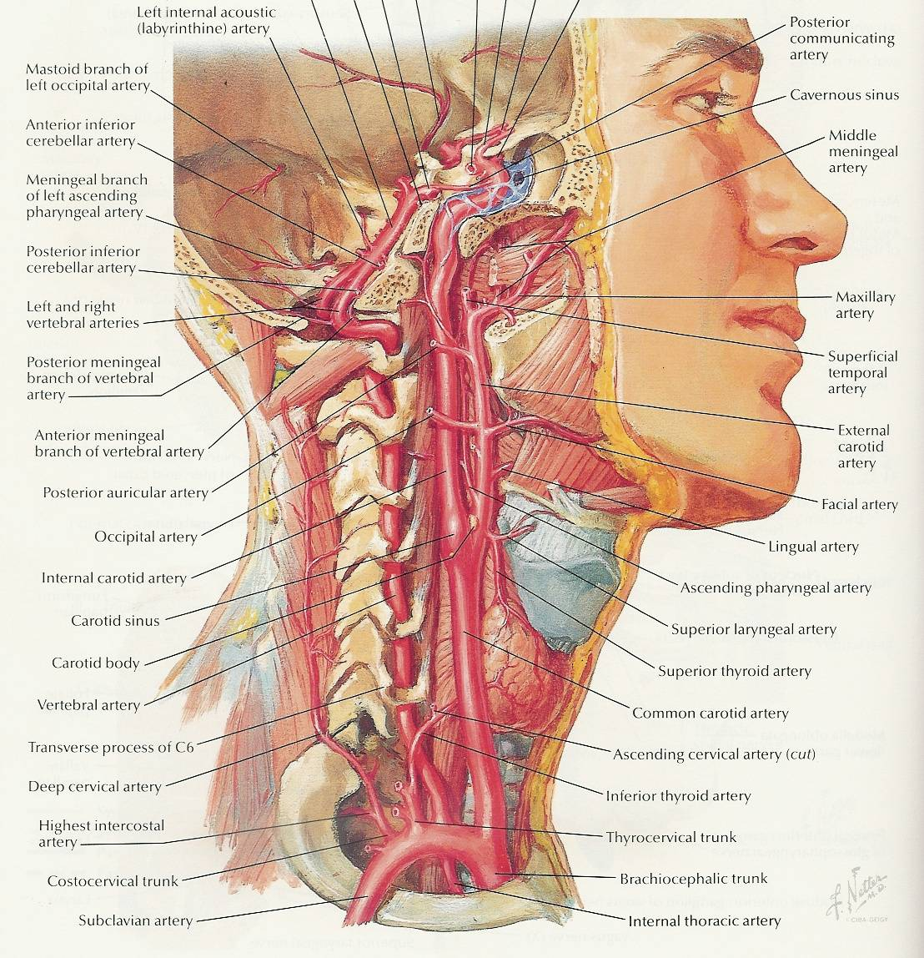

Slide 67
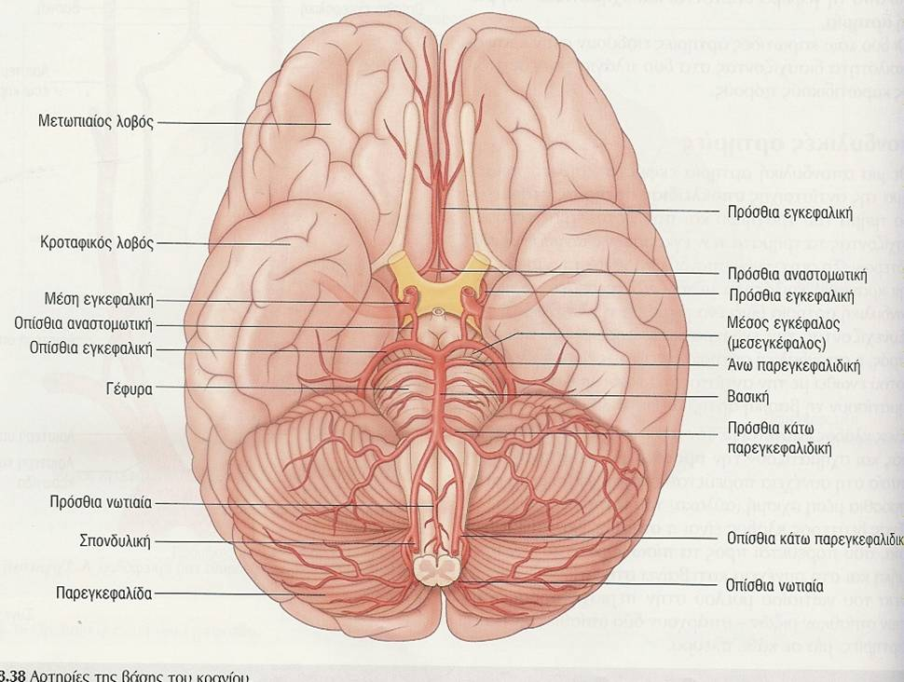

Slide 68
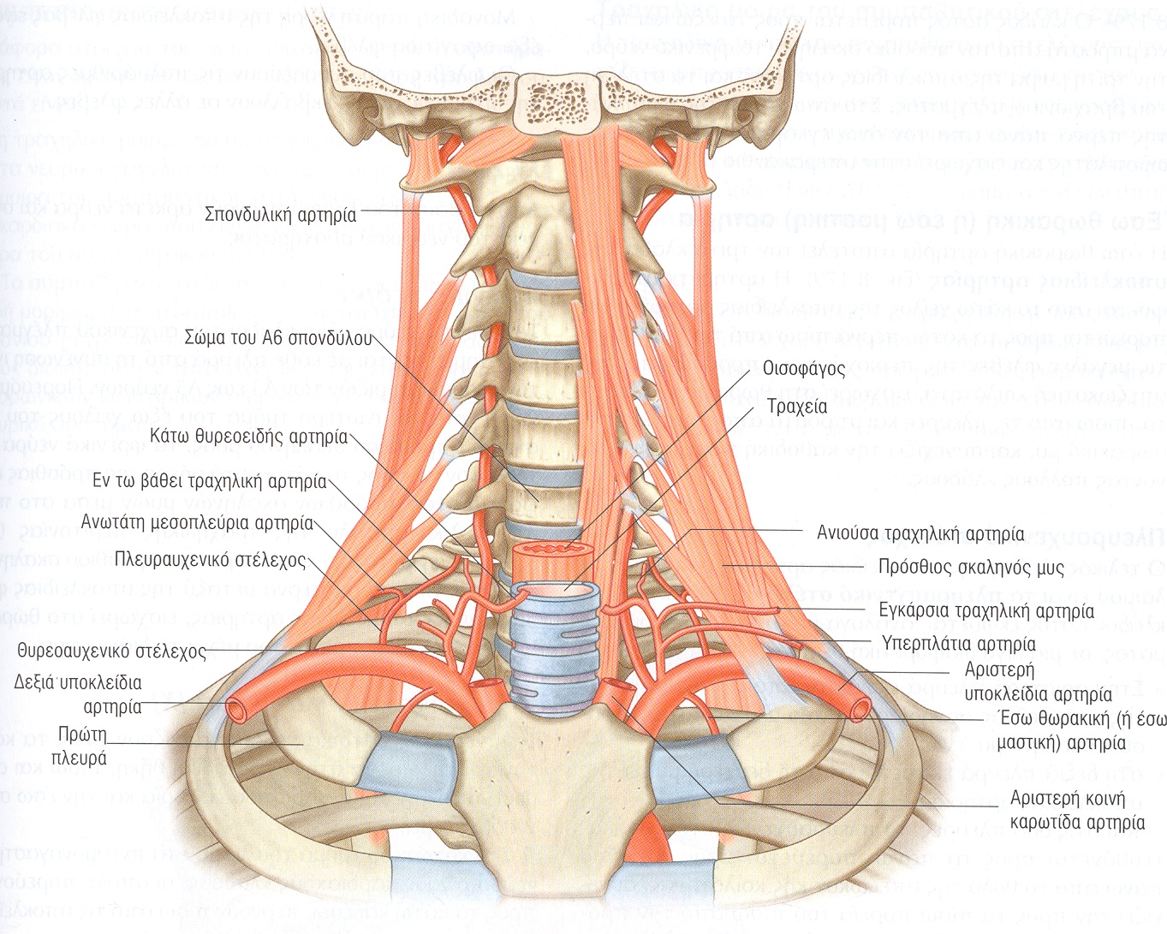
Κλάδοι υποκλείδιας αρτηρίας

Slide 69
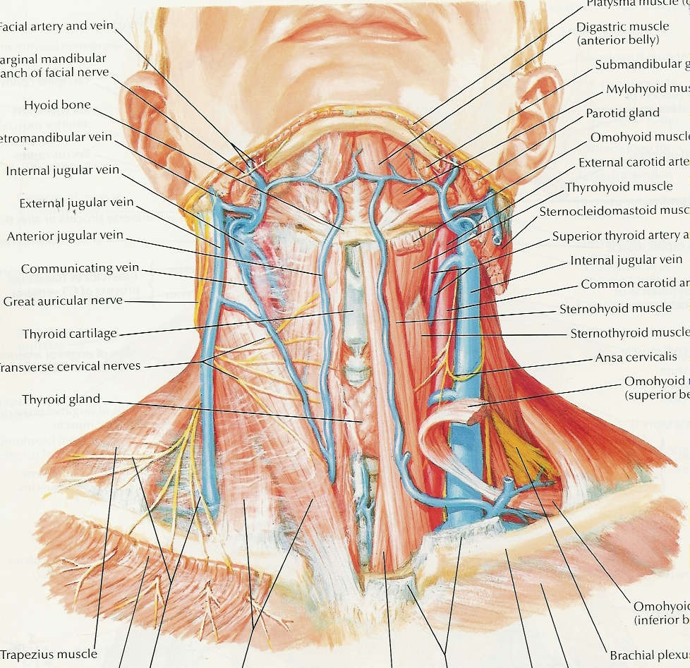
Φλέβες:
Έξω, Πρόσθια, Έσω σφαγίτις

Slide 70
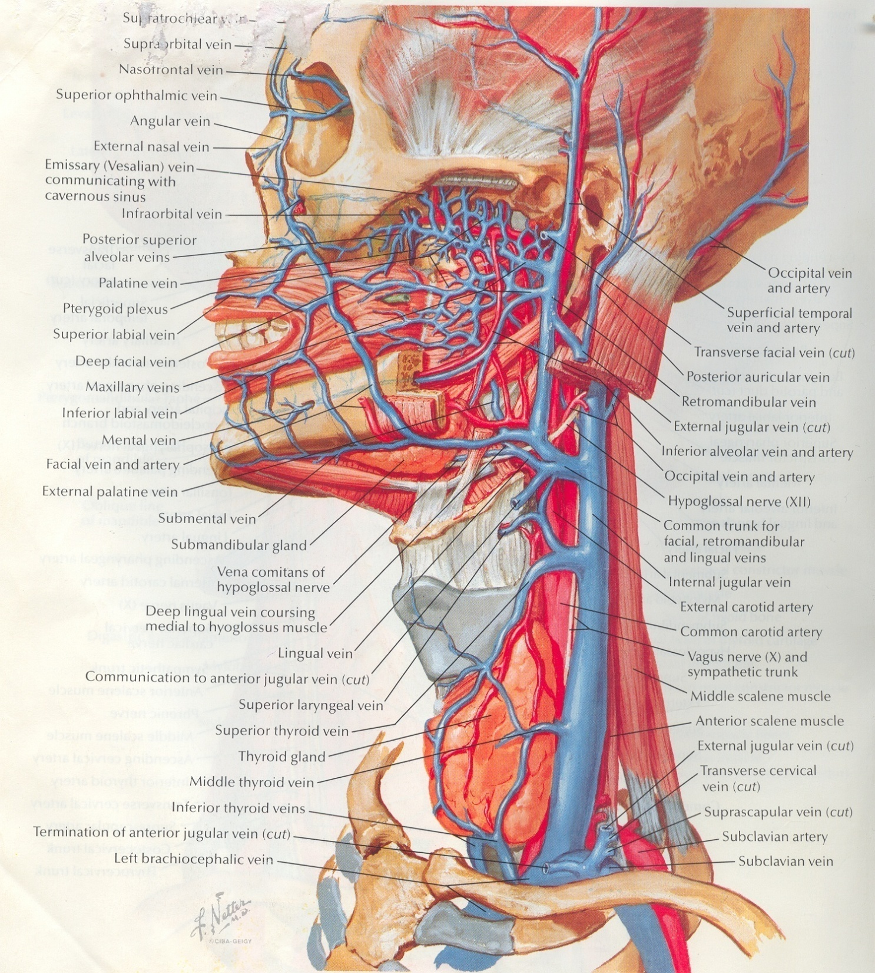
Κλάδοι έσω σφαγίτιδος
Κοινή προσωπική
(γλωσσική, προσωπική, οπισθογνάθια)
Άνω θυρεοειδής
(άνω λαρυγγική)
Μέση θυρεοειδής
Κάτω θυρεοειδής

Slide 71
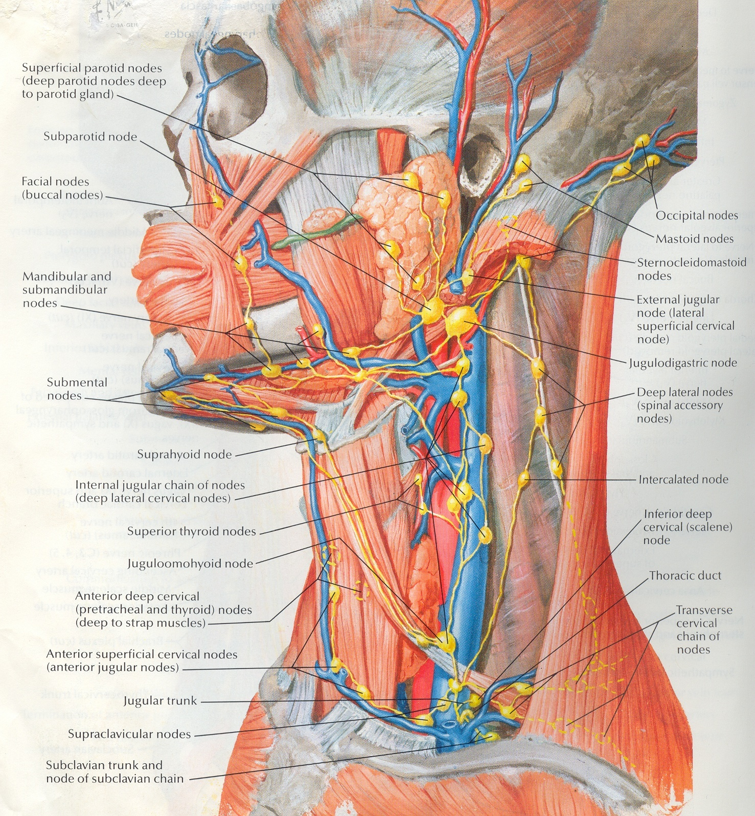
Λεμφογάγγλια στον τράχηλο

Slide 72
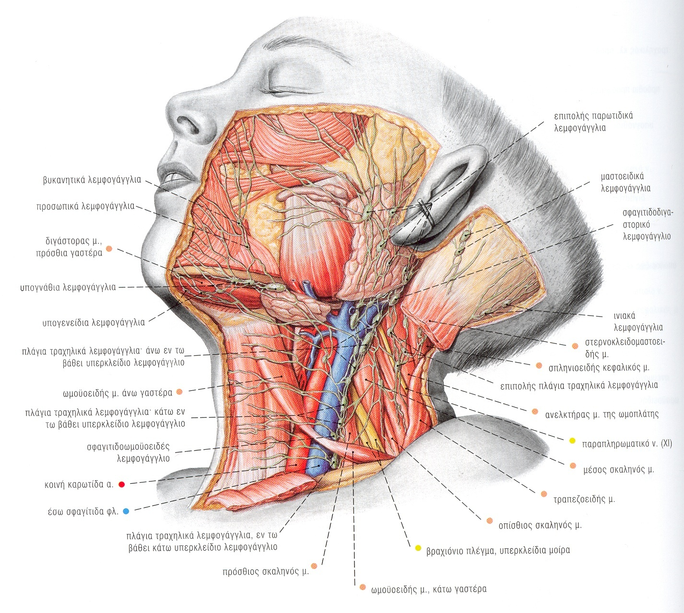

Slide 73
Μέρος Β
Ανατέμνοντας τον Τράχηλο

Slide 74


Slide 75


Slide 76


Slide 78


Slide 79


Slide 80


Slide 81


Slide 82


Slide 83


Slide 84


Slide 85


Slide 86


